Slide 1
Εφαρμοσμένη Αναπτυξιακή πολιτική
Οικονόμου Κωνσταντίνος, 1^{η} διάλεξη
Η κρίση, τα προβλήματα και η απόκλιση της Ελληνικής οικονομίας: σύγχρονοι προβληματισμοί
13/4/2021

Slide 2
Ορισμένα από τα κύρια χαρακτηριστικά της Ελληνικής κρίσης είναι:
Η μεγάλη χρονική διάρκεια της (2008/9-2016) και η υπερ-δεκαετής επίδραση της στην Ελληνική οικονομία (ύφεση)
Το εύρος της, η επίδραση που έχει στα μακροοικονομικά μεγέθη της Ελληνικής οικονομίας
Η εμφάνιση της εντός μιας κοινής νομισματικής ζώνης (αυτής του Ευρώ)
Η επίδραση που είχε στην κοινή νομισματική ζώνη και την Ε.Ε.
Η πρωτοφανής σε μέγεθος αντίδραση/ενεργοποίηση της διεθνούς κοινότητας για τη διευθέτησή της
Η τροφοδότησή της από πολιτικές της Ε.Ε. και της Ελλάδας που προηγήθηκαν

Slide 3
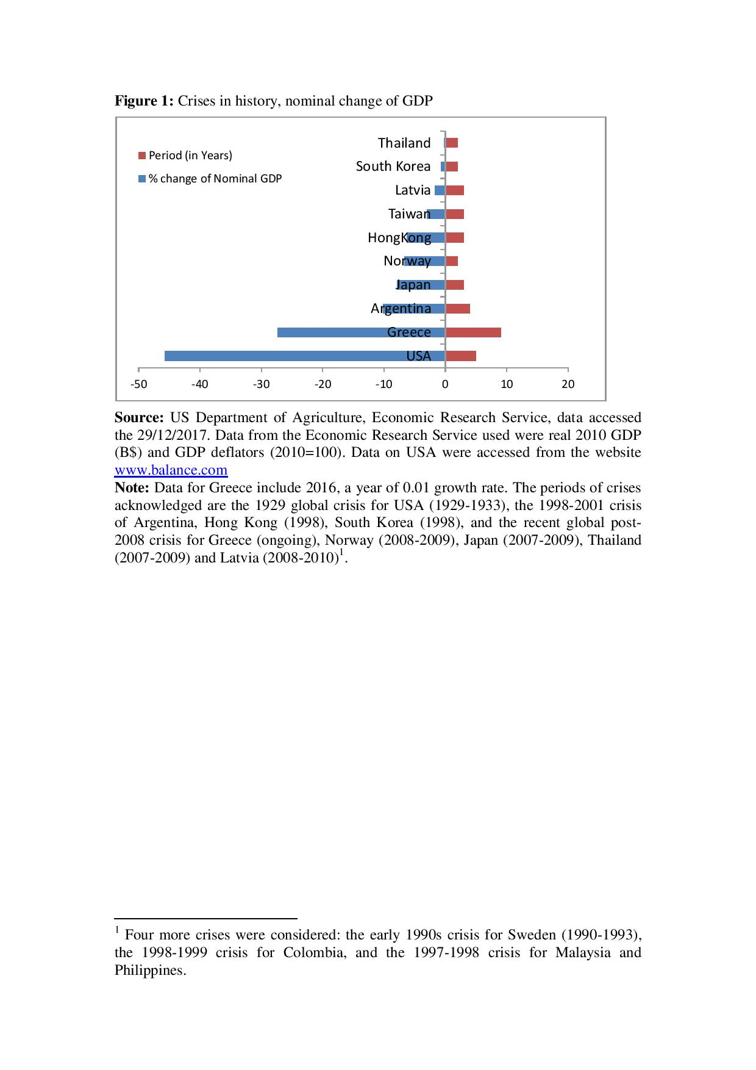
Οι πιο γνωστές κρίσεις στην ιστορία (σε όρους διάρκειας και μείωσης ονομαστικού ΑΕΠ) σε καιρό ειρήνης
Η συγκριτική διάρκεια και επίδραση της Ελληνικής κρίσης
(στο % μεταβολής ονομαστικού ΑΕΠ)
Από τις μεγαλύτερες κρίσεις σε διάρκεια, αν όχι η μεγαλύτερη
Σε όρους πραγματικού ΑΕΠ, το 2016 η Ελληνική κρίση έγινε η μεγαλύτερη σε μέγεθος στην ιστορία ενός αιώνα:
Ξεπέρασε το 26,4% της κρίσης του 1929

Slide 4
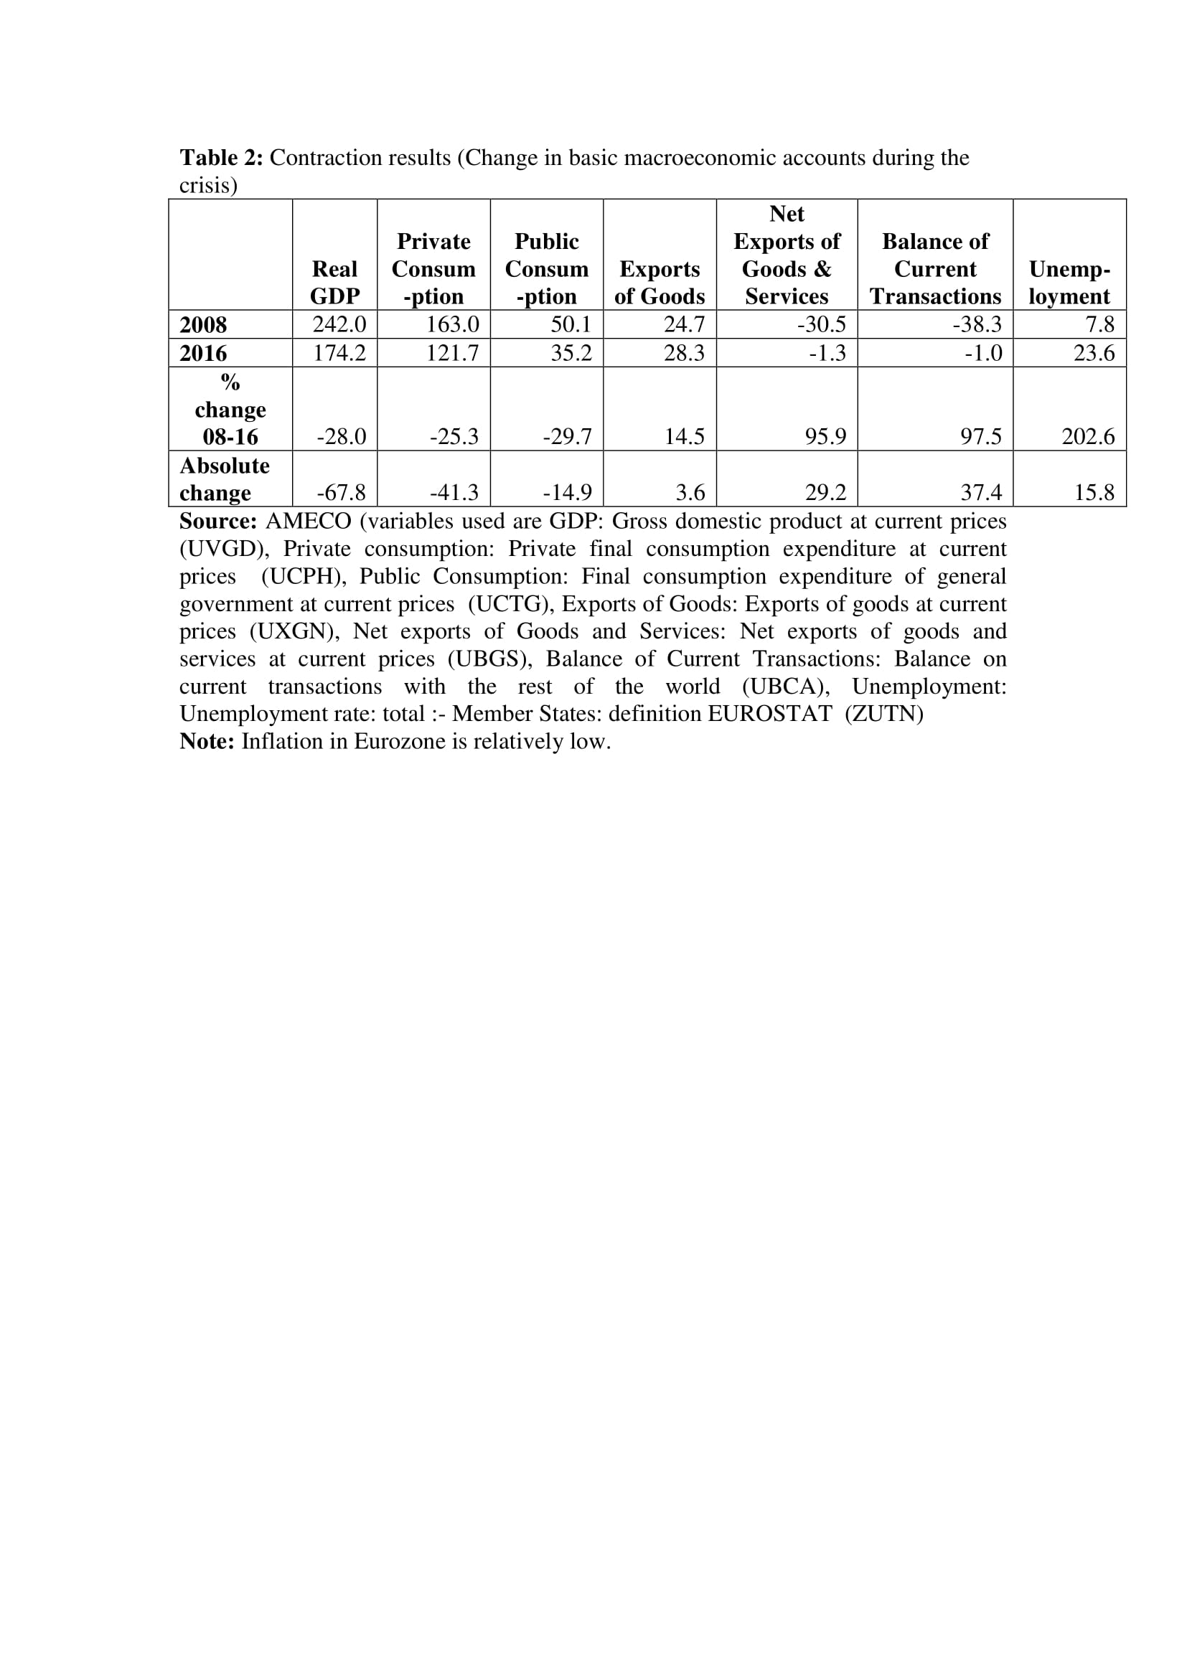
Ελληνική κρίση: Συνέπειες σε βασικούς δείκτες της Ελληνικής οικονομίας

Slide 5
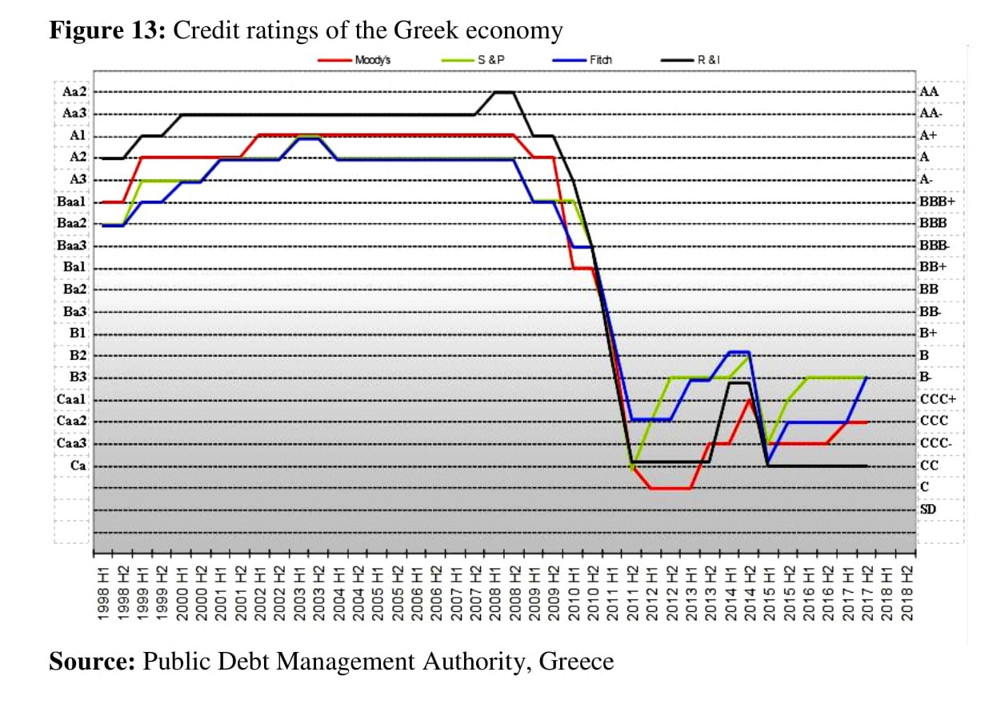
Διαχρονική πορεία της αξιολόγησης της Ελληνικής οικονομίας από τους οίκους αξιολόγησης

Slide 6
Το brain drain (διαρροή εγκεφάλων)
Μια από τις ισχυρότερες, αν όχι η πλέον ισχυρή και σύντομη χρονικά διαρροή εγκεφάλων (brain drain) στην ευρωζώνη μέχρι σήμερα που αποτελεί:
Δείκτη μακροοικονομικής ανισορροπίας και
Αιτία τεχνητής μακροοικονομικής εξισορρόπησης, παρά την εθνική φύση της μέτρησης των μακροοικονομικών μεγεθών (γιατί π.χ. στην ανεργία δεν προστίθενται αυτοί οι «διαρρέοντες» στο εξωτερικό εργαζόμενοι) που παρεμποδίζει την κατανόηση της πραγματικής έκτασης του προβλήματος (και την απόσταση που χρειάζεται να διανυθεί για την επίλυσή του)
Ταυτόχρονα: Ένα από τα κύρια κριτήρια-δείκτες για να θεωρηθεί ότι έχει ξεκινήσει και συνεχίζεται η διόρθωση της μακροοικονομικής ανισορροπίας

Slide 7
Ίσως η πιο σημαντική κρίση στην ιστορία της ανθρωπότητας κατά την τελευταία εκατονταετία (σε σχέση και με την κρίση του 1929), (προ κορωνοϊού)
Αν η κρίση του 1929 στις ΗΠΑ έφερε στο προσκήνιο την αναγκαιότητα χρήσης των μακροοικονομικών και τις απόψεις και αντιλήψεις του Κέϋνς για την αντιμετώπιση κρίσεων ..
η κρίση του 2009 στην Ελλάδα, την Ευρωζώνη και την Ε.Ε., φέρνει στο προσκήνιο:
-την προσπάθεια αντιμετώπισης κρίσεων χωρίς το κέλυφος των ιστορικά δοκιμασμένων ως επιτυχών κεϋνσιανών πολιτικών (που θα μπορούσαν να περιορίσουν την ισχυρή συρρίκνωση της οικονομίας)
-την κατανόηση για την απουσία βασικών σταθεροποιητών-αυτόματων μηχανισμών για την αντιμετώπιση κρίσεων και άλλων ελλείψεων στη λειτουργία της Ευρωζώνης
-την παγίδευση της Ελληνικής οικονομίας σε ένα σπιράλ και, εν πολλοίς, αδιέξοδο ύφεσης
-την κατανόηση ότι σίγουρα η κλίμακα άσκησης πολιτικών εξαρτάται και επηρεάζεται από το υπερ-εθνικό/διεθνές επίπεδο παρά απλώς από το εθνικό επίπεδο
-το συνεπακόλουθο Brexit, τη μεγαλύτερη ίσως απόφαση αυτοακύρωσης αρκετών δεκαετιών ολοκλήρωσης της ΕΕ.
Αυτά όλα συνδέονται με/επηρεάζουν τις πολιτικές για την ανάπτυξη της χώρας

Slide 8
Μεγάλες θεσμικές αλλαγές στην Ευρωζώνη και την ΕΈ
Η κατανόηση που έφερε η Ελληνική κρίση για τις ελλείψεις (ή ελαττώματα όπως ορισμένοι επισημαίνουν/ επισήμαναν) συντέλεσε στη δημιουργία μεγάλων θεσμικών αλλαγών στη Ευρωζώνη
Αρχικά ενισχύεται η δομή της νομισματικής Ένωσης και εμπλουτίζεται το περιεχόμενο και η κατανόηση της νομισματικής πολιτικής (αυτό χάρη και σε ενέργειες των Ελλήνων επιστημόνων και πολιτικών)
Στην λειτουργία της ΟΝΕ και το οικοδόμημα της Ε.Ε. προστίθενται 3+1 μεγάλοι και κύριοι βραχίονες
Η Τραπεζική Ένωση (Banking Union), η Ένωση Κεφαλαιαγορών (Capital Markets Union), η Δημοσιονομική Ένωση (Fiscal Union) και επίσης ξεκινάει η Πολιτική Ένωση (Political Union)
Παραδείγματα
2010: EFSF (European Financial Stability Facility, Ευρωπαϊκό Ταμείο Χρηματοπιστωτικής Σταθερότητας) που ακολουθείται από:
2012: ESM (European Stability Mechanism, Ευρωπαϊκός Μηχανισμός Σταθερότητας)
2014: Υιοθετεί το εργαλείο Direct Bank Recapitalization (Άμεση Κεφαλοποίηση των Τραπεζών)
2011: CESR (Committee of European Securities Regulators, Επιτροπή Ρυθμιστικών Αγορών Κινητών Αξιών) που αντικαταστάθηκε από την ESMA (European Securities and Markets Authority, Ευρωπαϊκή Αρχή Κινητών Αξιών και Αγορών)

Slide 9
Μια διπλή οπτική στην Ελληνική κρίση
Η εθνική, της Ελλάδας vs Η ευρωπαϊκή, κυρίως από την σκοπιά της Ευρωζώνης
Δεδομένης της αφαίρεσης του κύριου εργαλείου του (εθνικού) νομίσματος για την προσαρμογή σε κρίσεις, είναι η πρώτη κρίση στην ιστορία του Ευρώ, με πολύ μεγάλες θεσμικές συνέπειες για την αρχιτεκτονική της Ευρωζώνης
Κρίνοντας με μια από τις δυο οπτικές μόνο κρίνουμε με περιορισμένη οπτική τα γεγονότα

Slide 10
Αιτίες της Ελληνικής κρίσης
Η κρίση συνδέεται με την έλευση της κρίσης στις ΗΠΑ και η έγκαιρη αντιμετώπισή της εκεί
Οι αιτίες της μπορούν περαιτέρω να διακριθούν σε δομικές και αιτίες πολιτικής:
Δομικές αιτίες
-Ο τρόπος λειτουργίας της ΟΝΕ και της ΕΕ την περίοδο πριν την κρίση
-Σχέσεις κέντρου-περιφέρειας που επιτείνονται και αναπαράγονται
-Η παγκοσμιοποίηση και η υπερ-χρηματοοικονομικοποίηση των οικονομιών
-Συστημικές αιτίες που προκαλούν κρίσεις
-Το «πεπρωμένο» της Ελλάδας να χρεωκοπεί (άποψη και των ιστορικών κύκλων)
Αίτιες Πολιτικής:
Λάθη, παραλείψεις πολιτικής ή έλλειψη προτεραιοτήτων και ορθής διάγνωσης προβλημάτων πριν την κρίση
Λάθη και παραλείψεις πολιτικής κατά την περίοδο της κρίσης

Slide 11
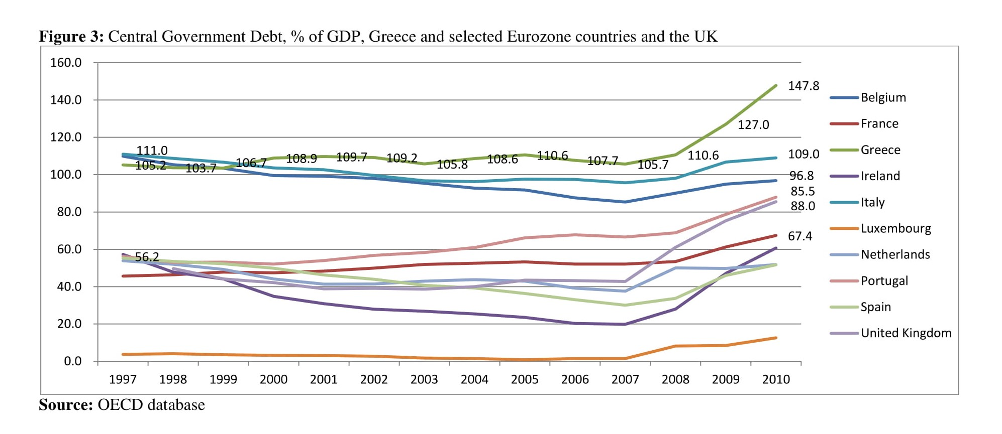
Χρέος Κεντρικής κυβέρνησης, % του ΑΕΠ
Σύγκριση Ελλάδας, χωρών της ΕΖ και του Η.Β.

Slide 12
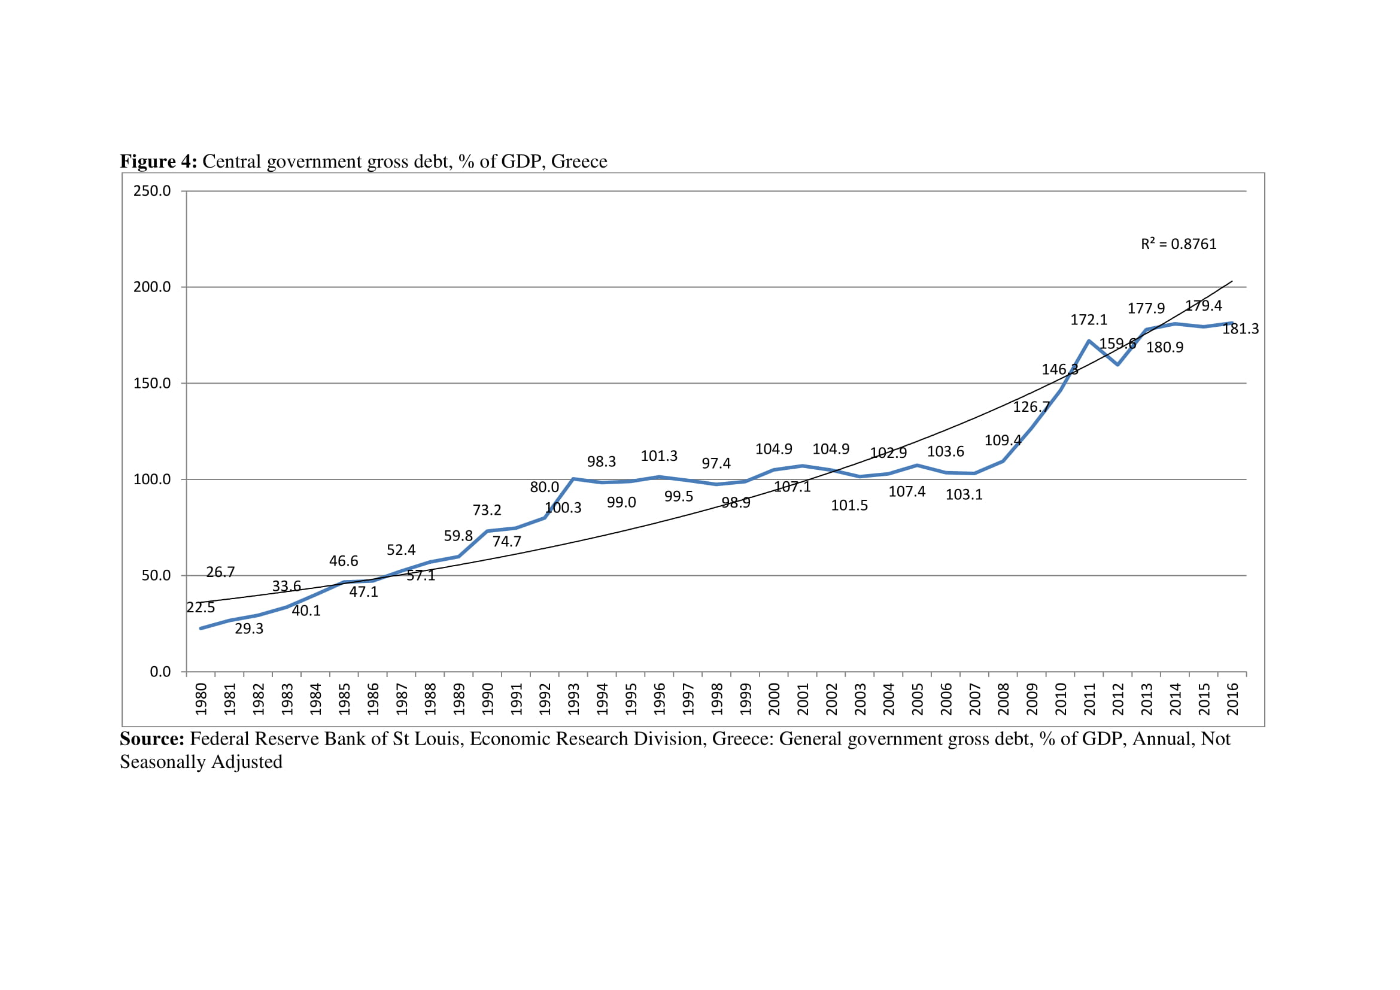
Ακαθάριστο χρέος της κεντρικής κυβέρνησης, % του ΑΕΠ
Διακρίνονται 3 περίοδοι για την Ελληνική Οικονομία
1^{η΄}: 1980-1993
2^{η}: 1993-2008
3^{η}: 2008-2016

Slide 13
Ορισμένες αιτίες
Δεκαετία 1970: 2πλο πετρελαϊκό σοκ
Δεκαετία 1980: Πληθωρισμός, μεγάλη ανταγωνιστική πίεση από την Ε.Ε., η Ελλάδα χωρίς στήριξη δέχεται ανταγωνισμό, πληθωρισμός, 40% αύξηση ελάχιστου μισθού το 1982 (σε μια ημέρα), πολιτικές πλήρους απασχόλησης
1993: Απόφαση της κυβέρνησης να καταγράψει στο χρέος το χρέος κυβερνητικών οργανισμών, όπως ΑΤΕ και ΕΤΒΑ αυξάνει τα χρέη.
Ενώ κατά τη δεκαετία του 1980 η Ελλάδα πληρούσε το 60% του χρέους ως % ΑΕΠ που ήταν το κριτήριο για την ένταξη στην ΟΝΕ, τη δεκαετία του 1990 χάνει αυτό το πλεονέκτημα
2000-2004: 51,1 δις χρέος
2004-2008: 65,5 δις χρέος
Πιο αναλυτικά δείτε το πρώτο κεφάλαιο του βιβλίου

Slide 14
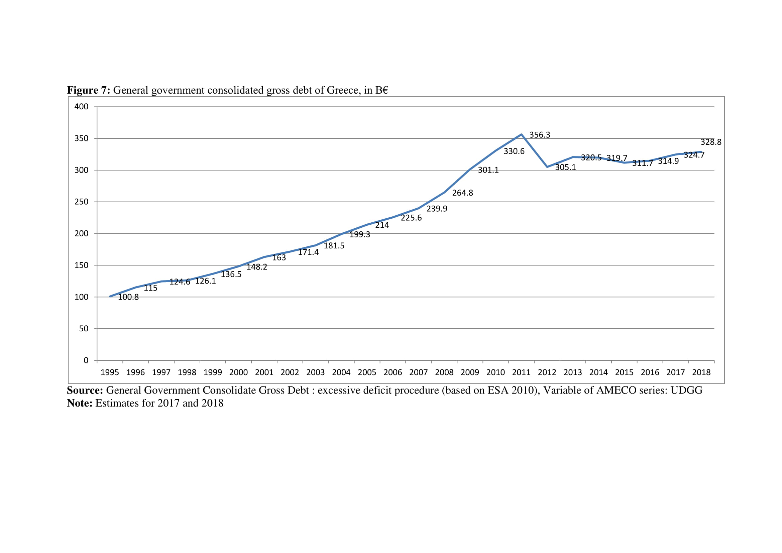
Ενοποιημένο Ακαθάριστο Χρέος Γενικής Κυβέρνησης
(αποτελείται από Δάνεια, χρεόγραφα και διαθέσιμα και καταθέσεις)
(Περιλαμβάνει τα μακροπρόθεσμα δάνεια που ήταν περίπου 250δις το 2016)

Slide 15
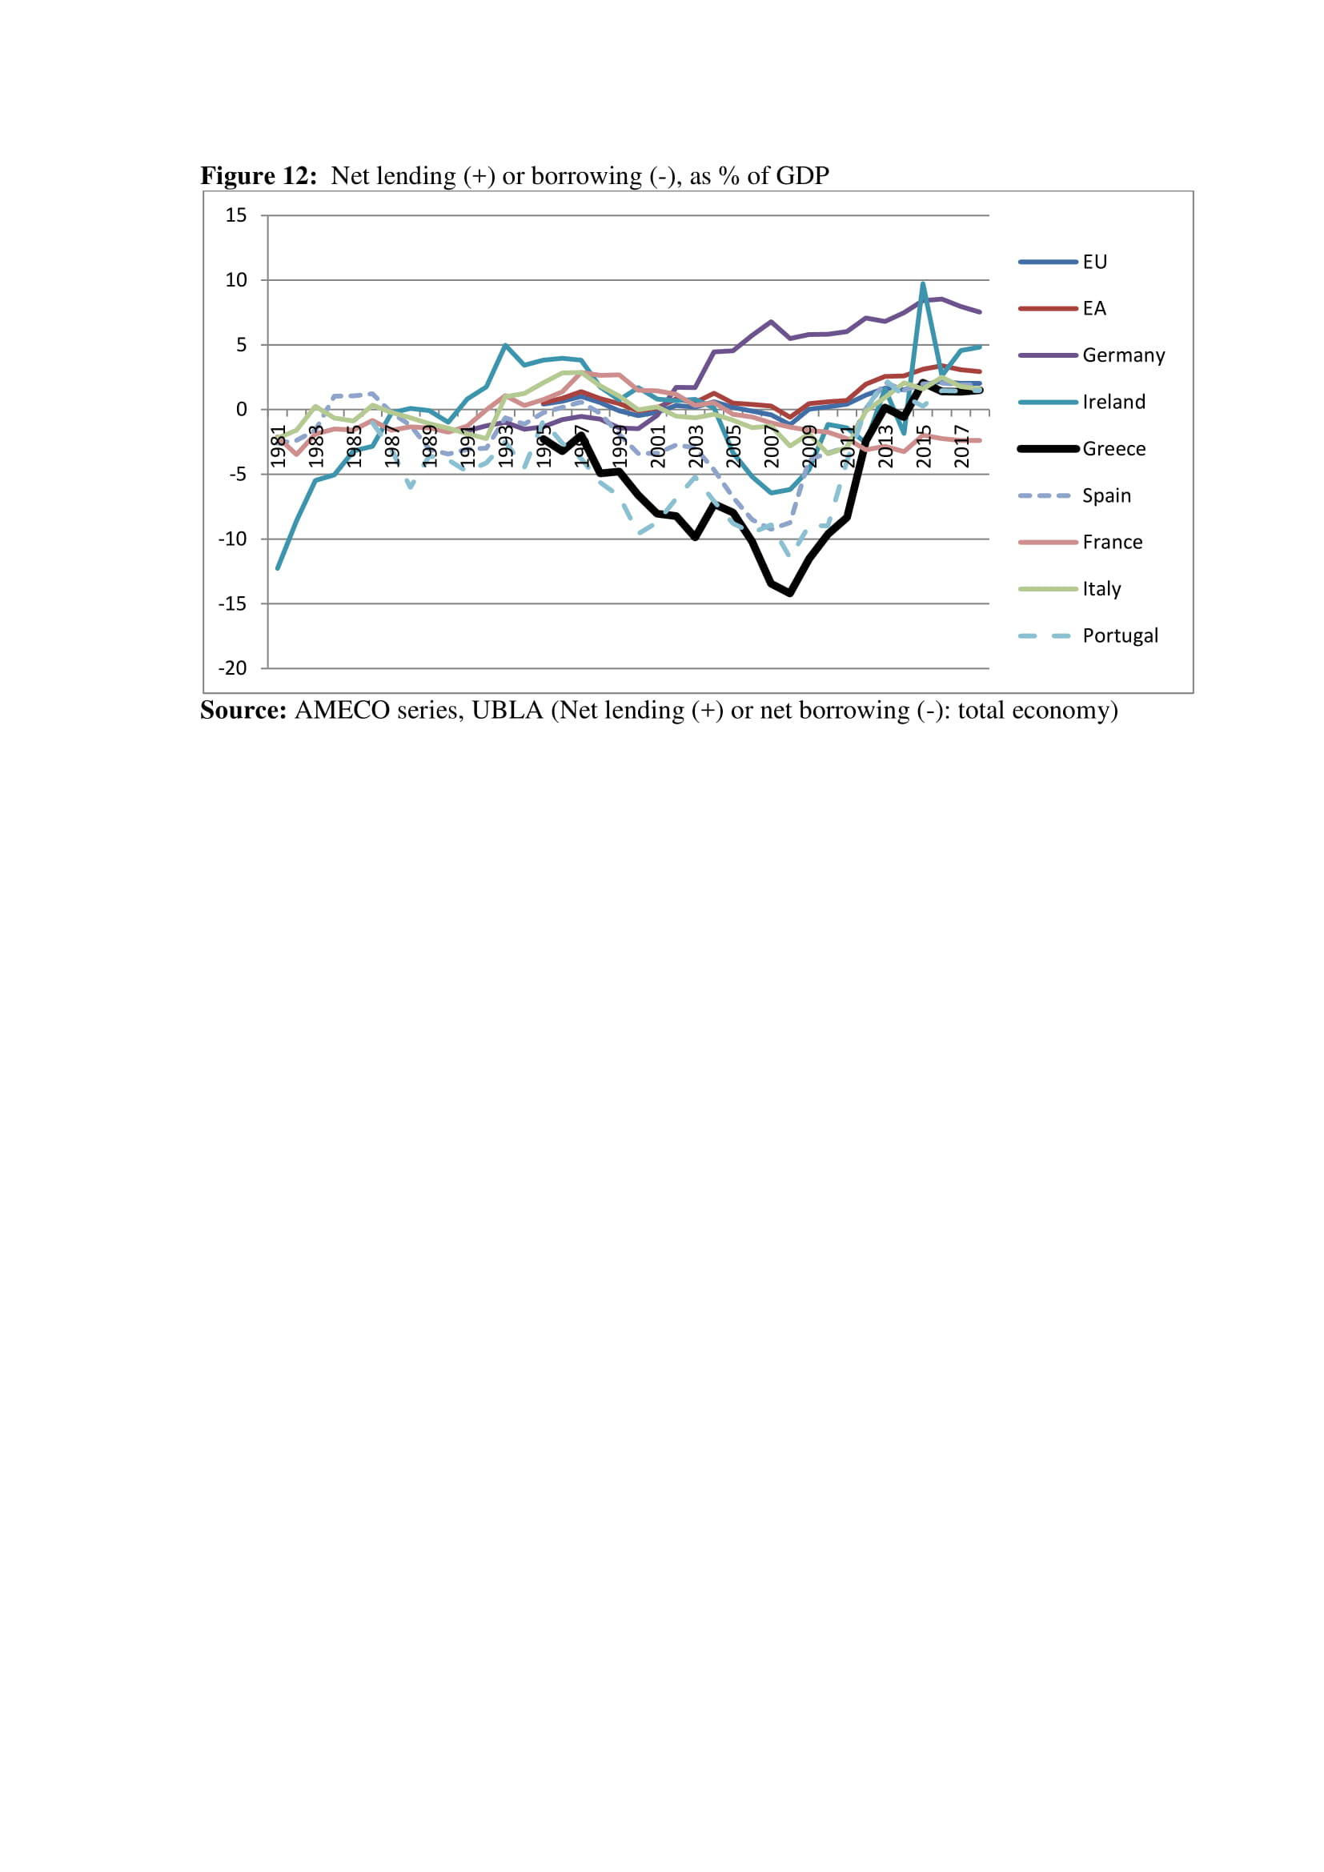
% δανεισμός, ως % ΑΕΠ

Slide 16
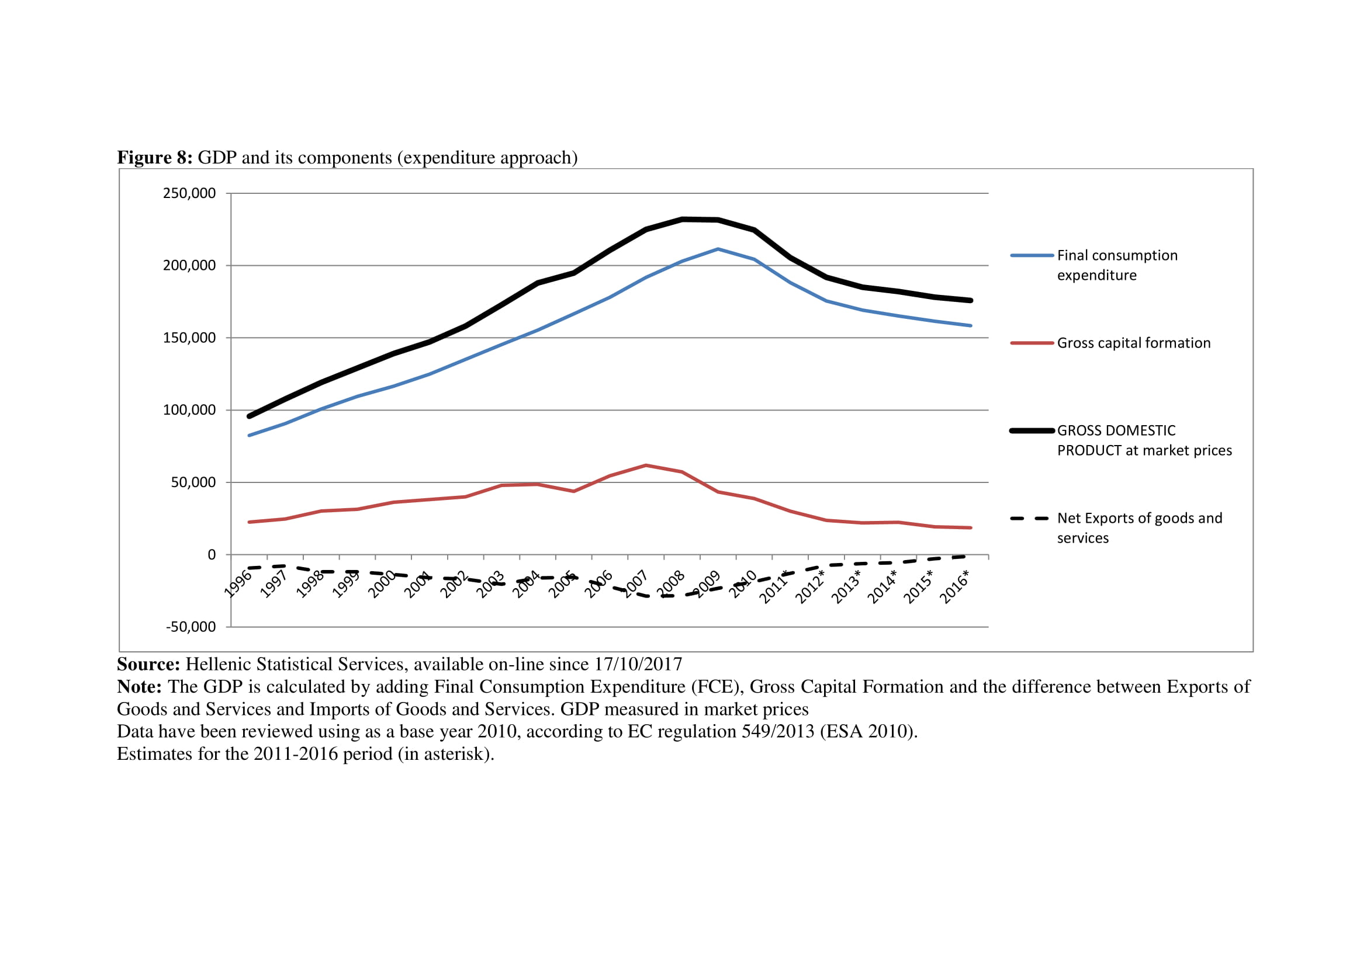
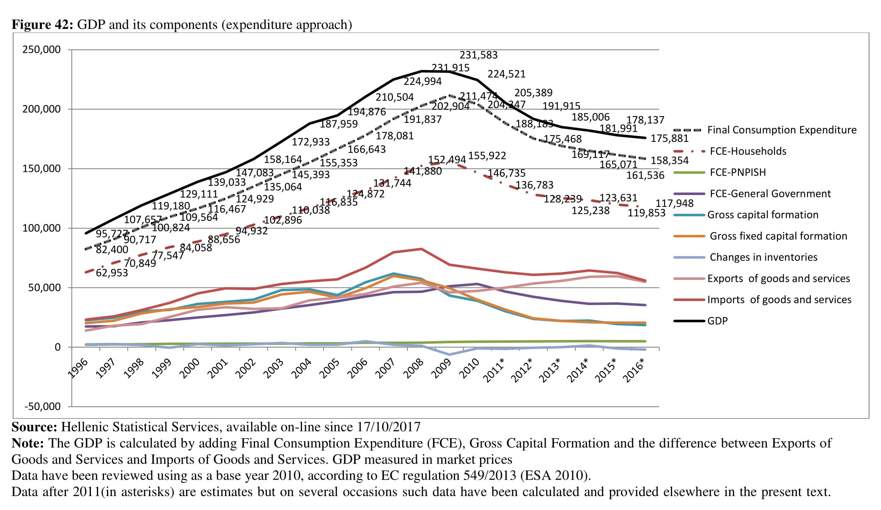
Ένα μοντέλο ανάπτυξης της οικονομίας στηριγμένο πολύ στην κατανάλωση

Slide 17
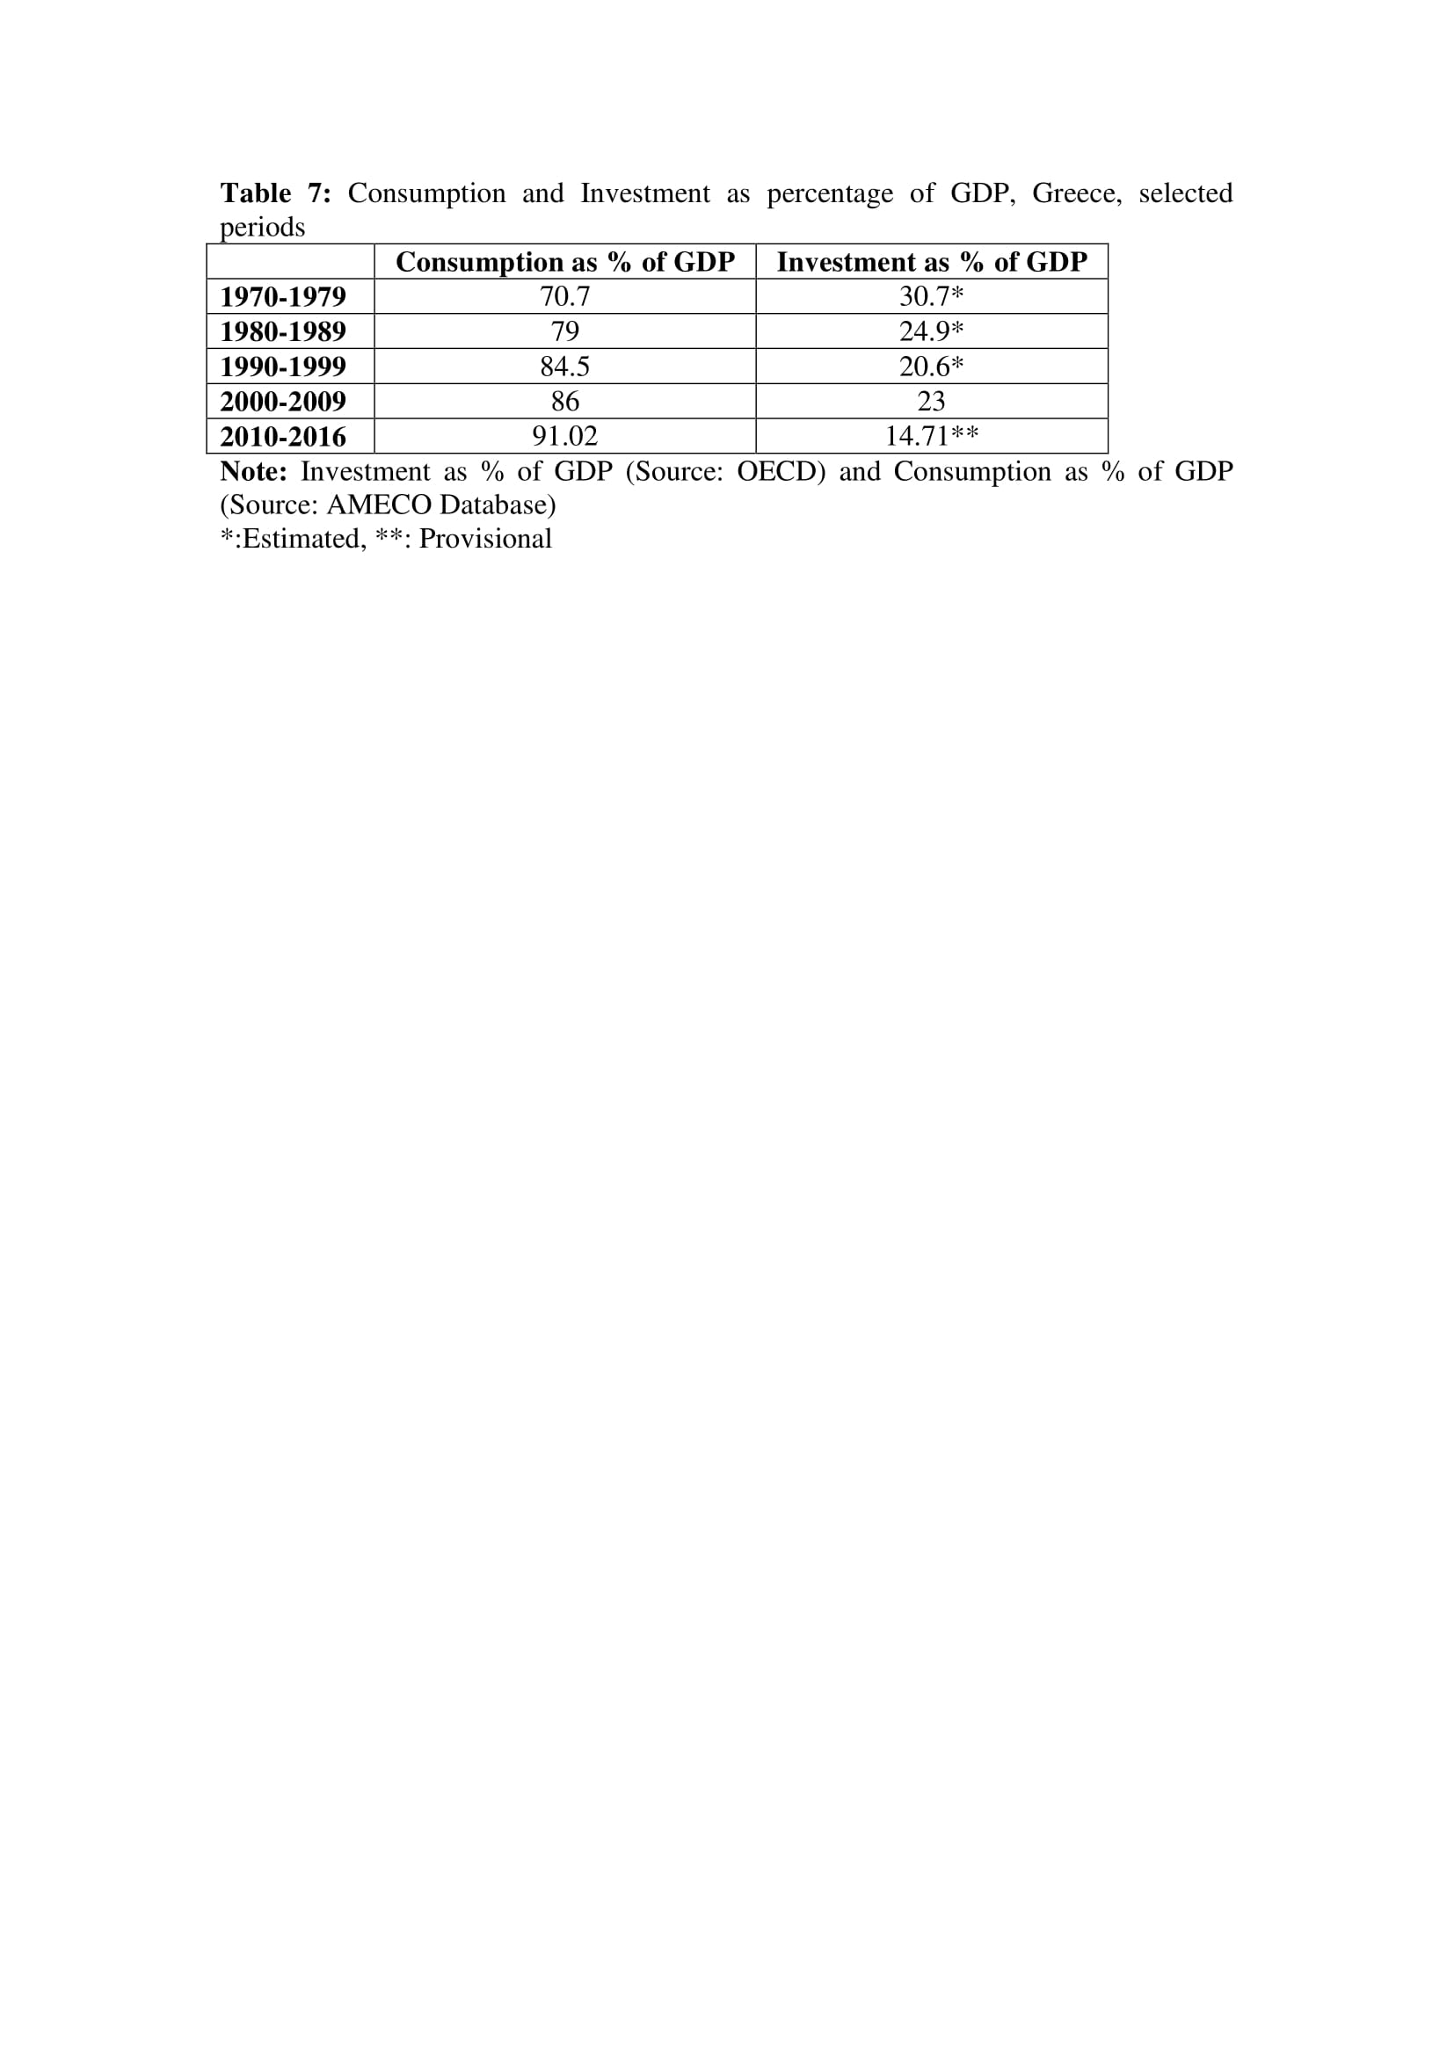
Ανισορροπία κατανάλωσης και επένδυσης

Slide 18
Τα προβλήματα της Ελληνικής οικονομίας οφείλονταν σε
Ένα μοντέλο ανάπτυξης στηριγμένο
αρκετά στην κατανάλωση,
την άντληση δανείων για την ανάπτυξη και
με ανισορροπίες κατανάλωσης - επένδυσης

Slide 19
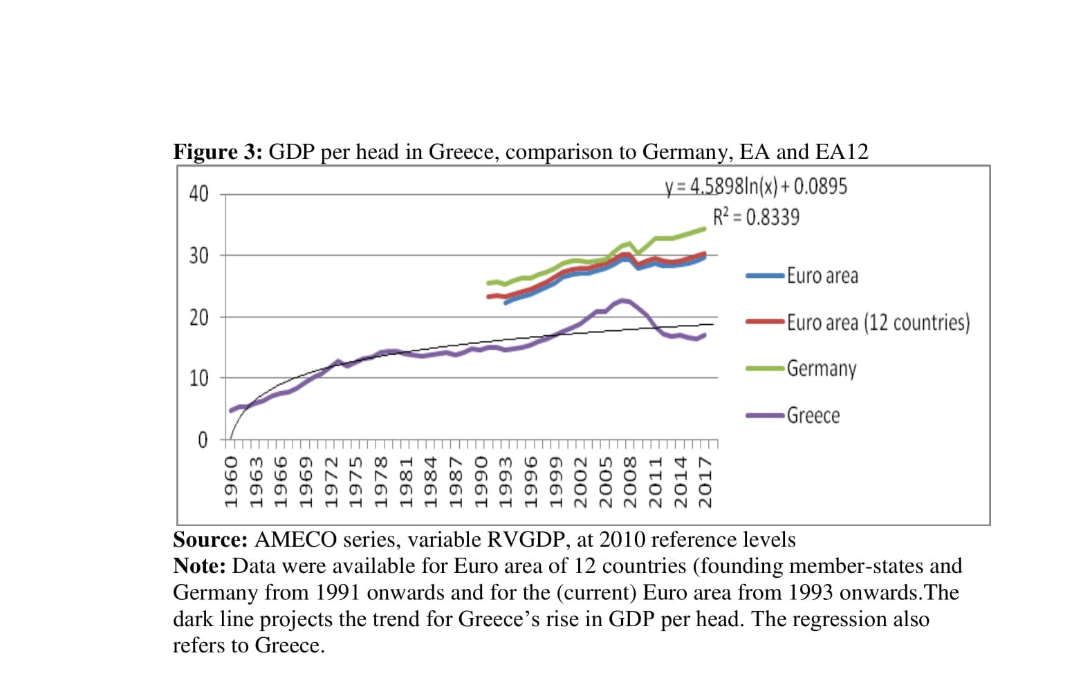
Κατά κεφαλήν ΑΕΠ: Σύγκριση Ελλάδας, Γερμανίας, Ευρωζώνης και ΕΑ (12)

Slide 20
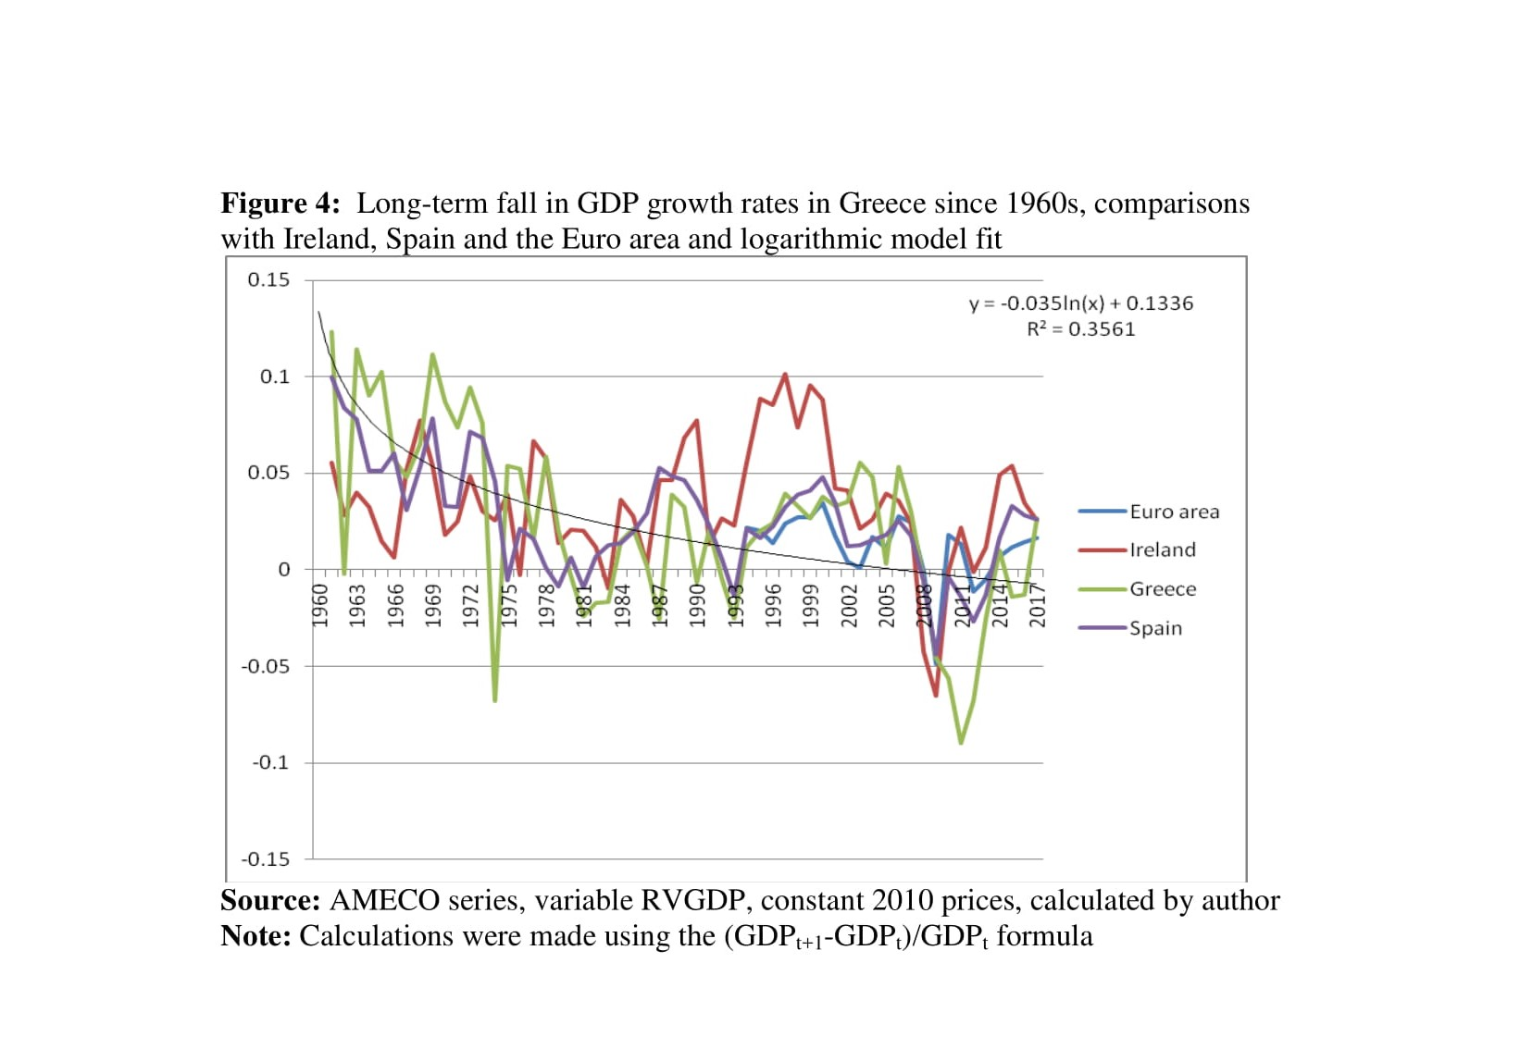

Slide 21
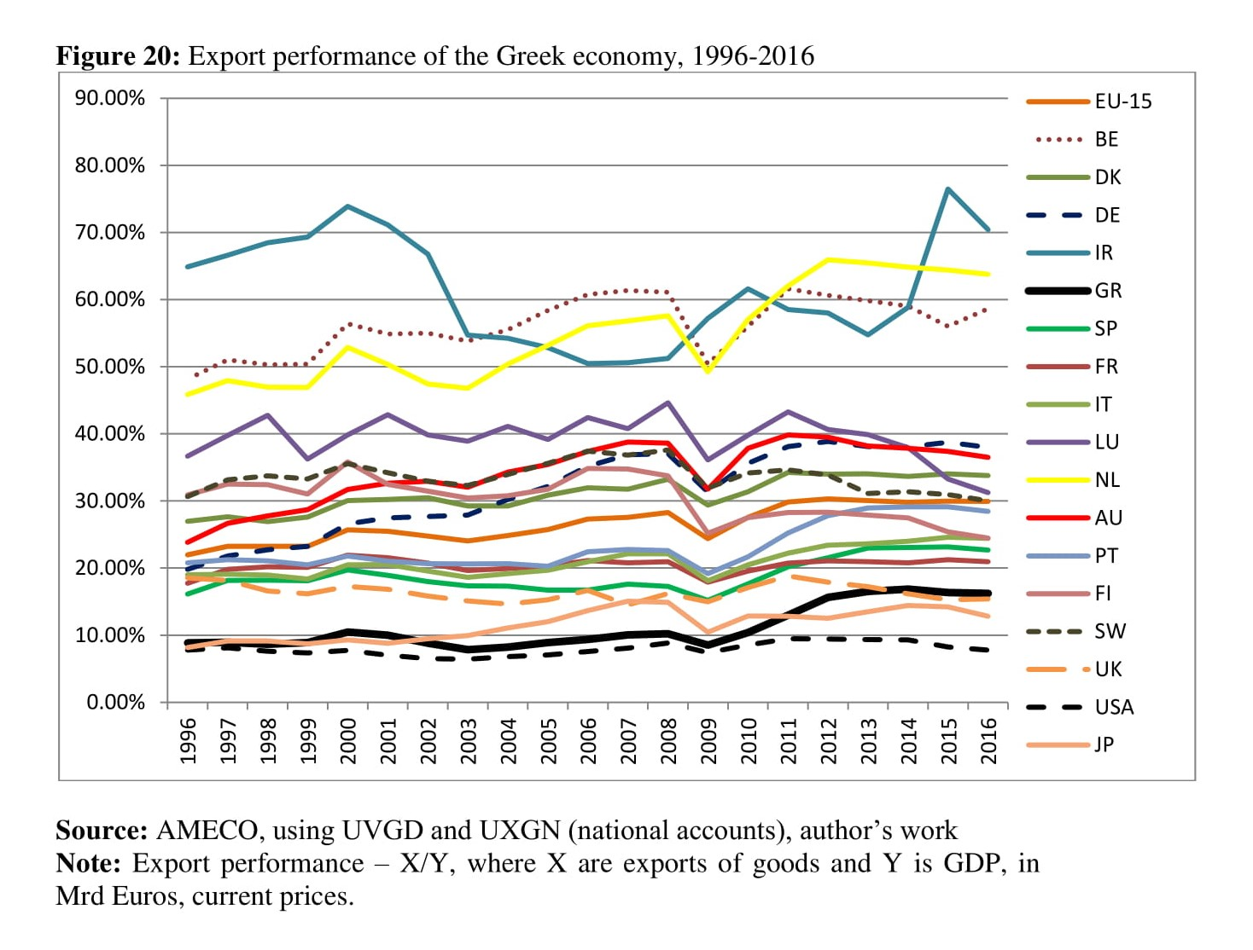
Εικοσαετής εξαγωγική επίδοση της Ελληνικής Οικονομίας (1996-2016)
Ένα διαρκές πρόβλημα
(ενδεικτικά δείτε τη σύγκριση με Βέλγιο, Ολλανδία και Ιρλανδία, μικρά σχετικά σε μέγεθος κράτη)

Slide 22
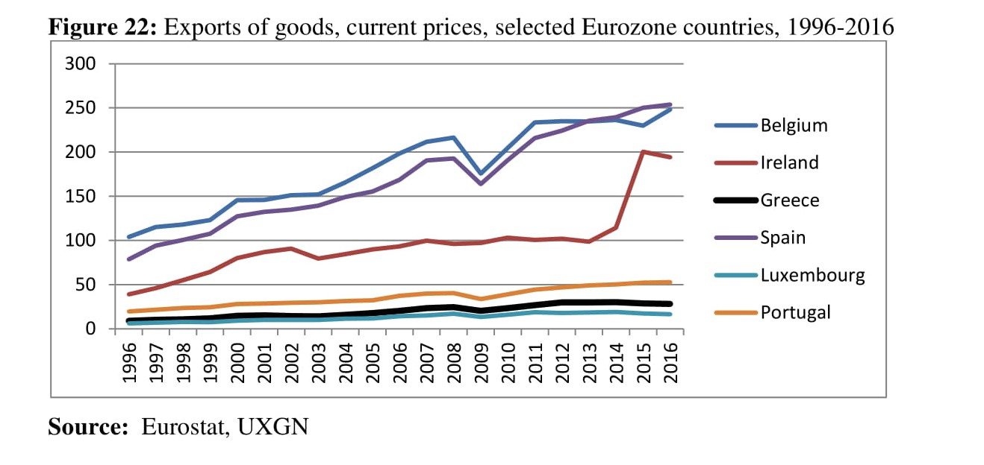
Εξαγωγές αγαθών: 1996-2016
Η πορεία της Ελλάδας συγκρίνεται με αυτή του Λουξεμβούργου, το μόνο κράτος που αναμένουμε να μην εξάγει πολλά προϊόντα, γιατί δεν έχει και μεγάλη έκταση και πόρους το ίδιο για την παραγωγή τους

Slide 23
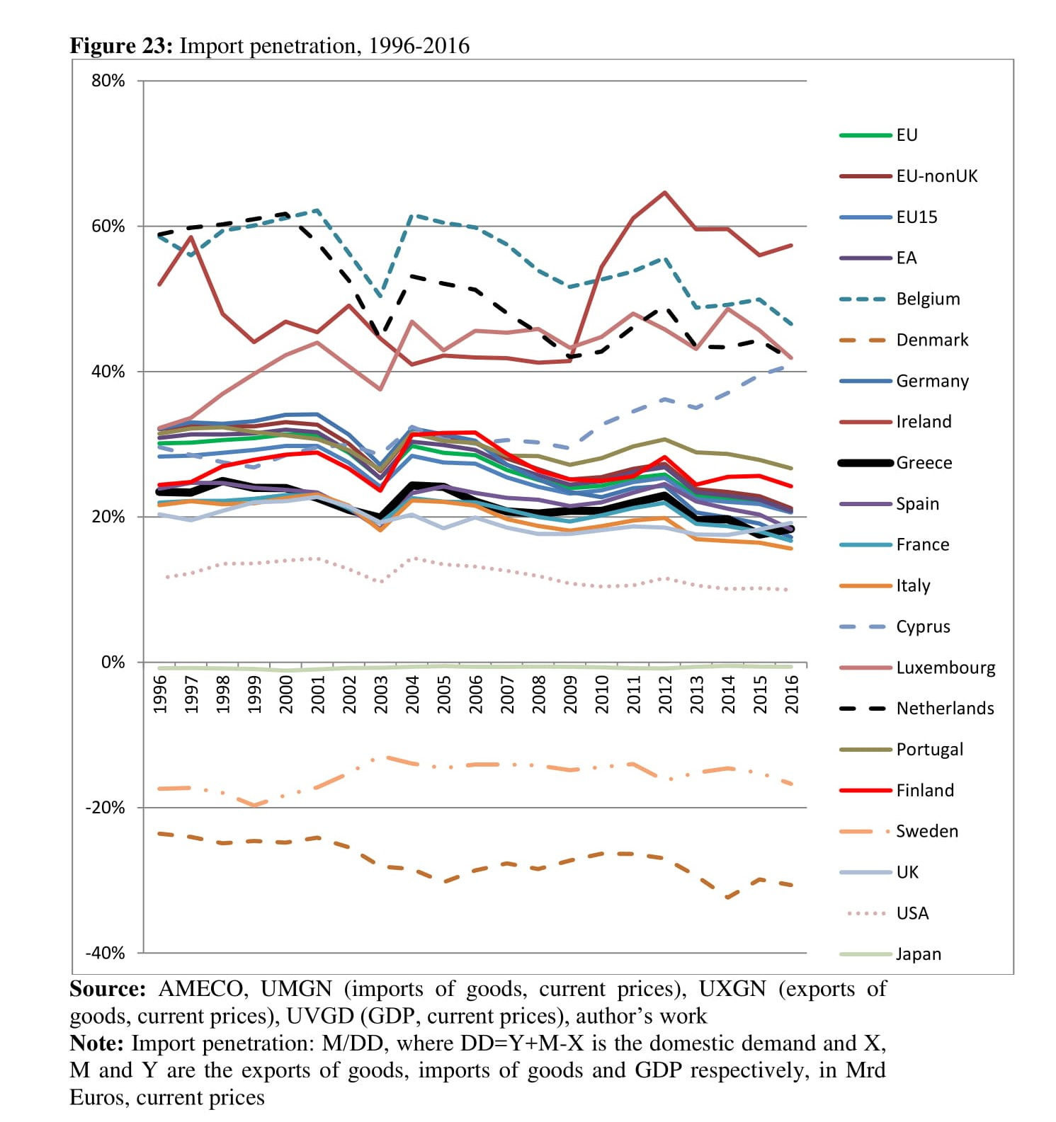
Διείσδυση εισαγωγών

Slide 24
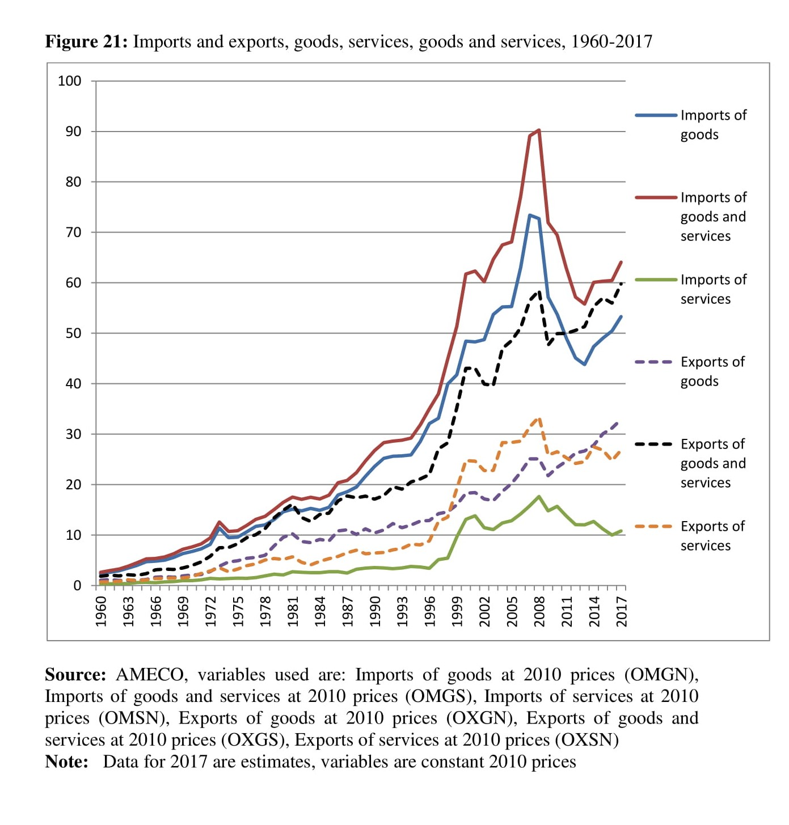
H διαχρονικότητα ενός προβλήματος (1960-2017)
Ένα μονίμως ελλειμματικό ισοζύγιο
Μόνο επιδείνωση ιστορικά των καθαρών εισαγωγών (με εξαίρεση την περίοδο 1972-1981 και 1982-1985)
Μεγάλο πρόβλημα στην εισαγωγή αγαθών (ειδικά από το 1993)
Διαρκώς ελλειμματικό: Μόνο λίγο πριν την είσοδο στην ΕΟΚ και μετά τις πολιτικές του ΔΝΤ το ισοζύγιο γίνεται πλεονασματικό
Για μεγάλο διάστημα, μόνο οι εισαγωγές αγαθών ξεπερνούν τις εξαγωγές αγαθών και υπηρεσιών (η μπλε γραμμή την στικτή μαύρη), αυτό ανατρέπεται μόνο την τριετία πριν την ένταξη στην ΕΟΚ και μετά τις πολιτικές ΔΝΤ

Slide 25
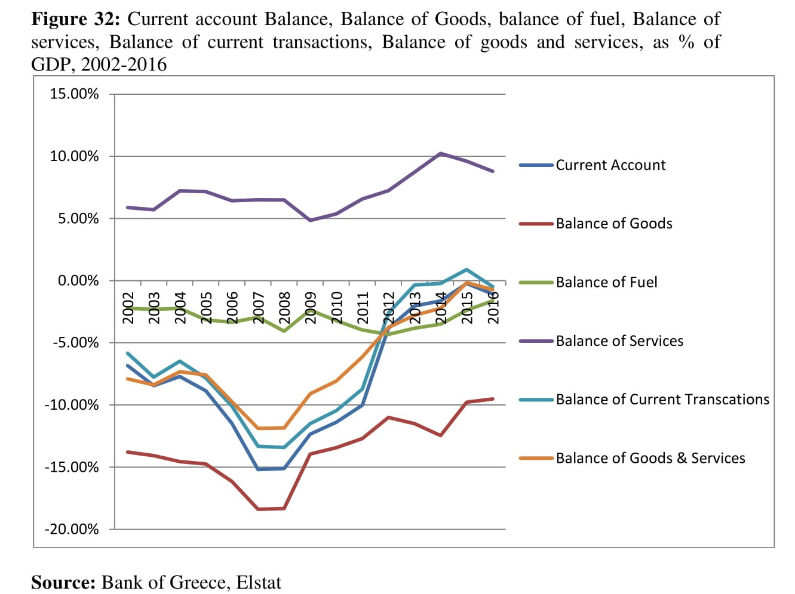
Τα ισοζύγια
Ελλειμματικά όλα πλην του Ισοζυγίου Υπηρεσιών
Οι πολιτικές ΔΝΤ/Τρόϊκας έχουν θετική επίδραση

Slide 26
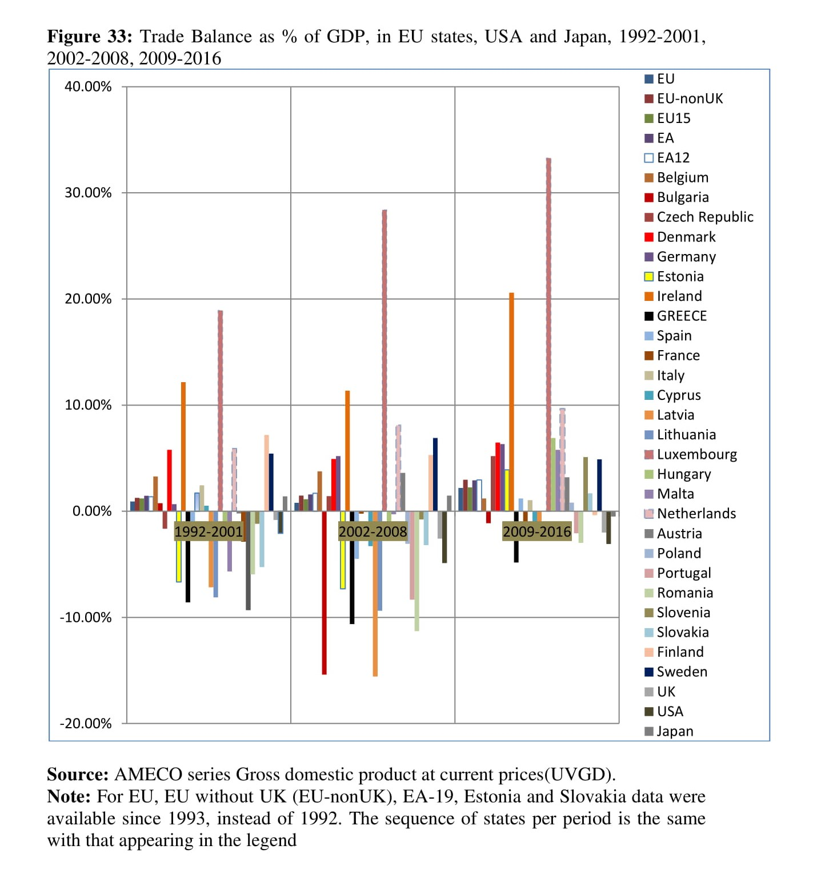
Το εμπορικό ισοζύγιο ως % ΑΕΠ, σε 3 διαφορετικές περιόδους
(1992-2001,2002-2008, 2009-2013)
Μόνιμα προβληματική η θέση της Ελλάδας
(η πρώτη μαύρη γραμμή σε κάθε διάγραμμα)

Slide 27
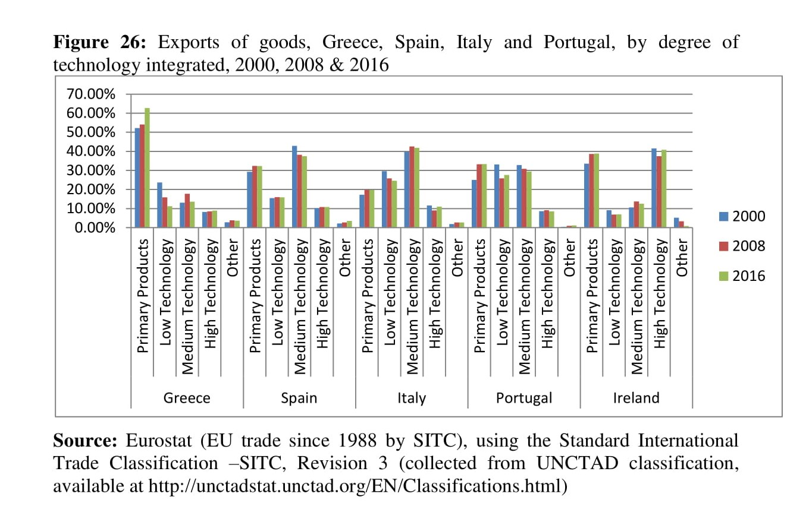
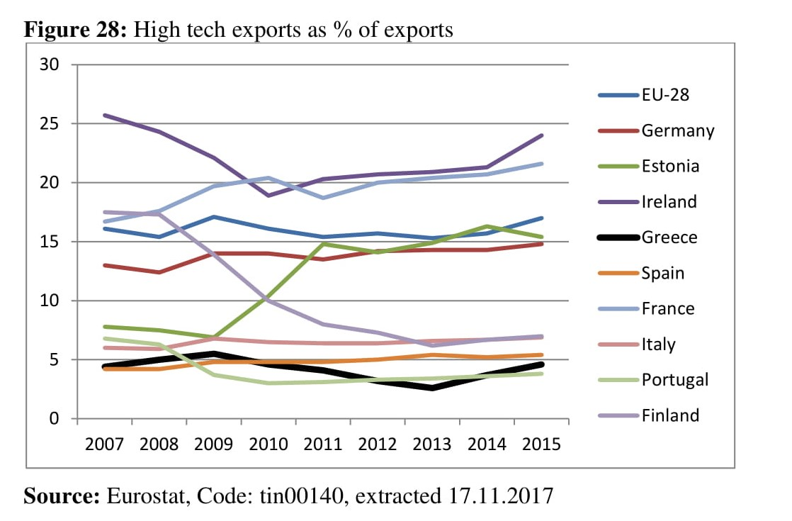
Εξαγωγές αγαθών (χαμηλής ενσωμάτωσης τεχνολογίας)

Slide 28
Η δομή των Ελληνικών εξαγωγών

Slide 29
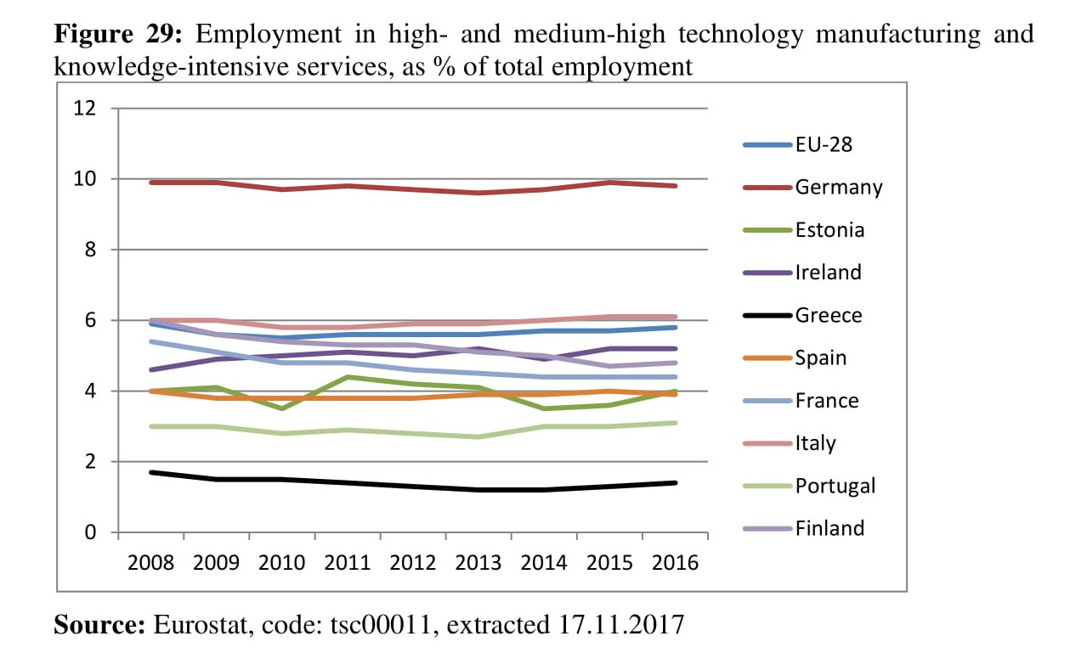
Απασχόληση στο σύνολο της απασχόλησης σε βιομηχανία υψηλής και μέσης τεχνολογίας

Slide 30
Μέχρι στιγμής
Μια οικονομία με μεγάλο πρόβλημα στα ισοζύγια (όλα ελλειμματικά πλην των υπηρεσιών)
Με μόνιμο πρόβλημα ενεργειακής αυτονομίας
Με αδυναμία εξαγωγής προϊόντων υψηλής τεχνολογίας
Με διαρθρωτικές αδυναμίες στην παραγωγή, που υστερεί σημαντικά στην παραγωγή αγαθών

Slide 31
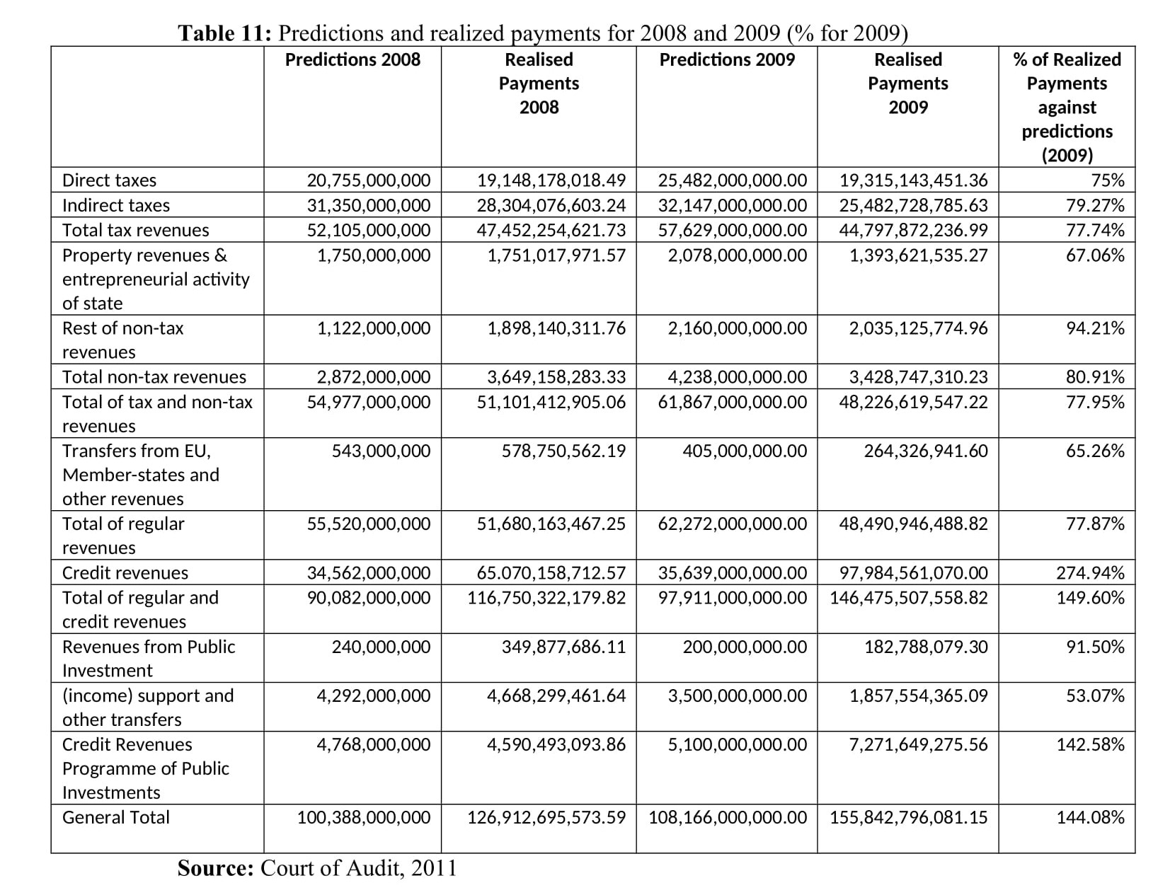
Προβλέψεις και πραγματοποιήσεις δαπανών το 2008 και 2009
Μεγάλη υστέρηση στην πληρωμή/είσπραξη φόρων, σε σχέση με τις αρχικές προβλέψεις (Total tax revenues, direct taxes, indirect taxes), άμεσων και έμμεσων
Υστέρηση όμως και σε μη φορολογικά έσοδα (non tax revenues)
Υστέρηση σε μεταβιβάσεις πόρων από ΕΕ (transfers from EU member-states and other revenues) και μεταβιβαστικές πληρωμές του κράτους (income support and other transfers)

Slide 32
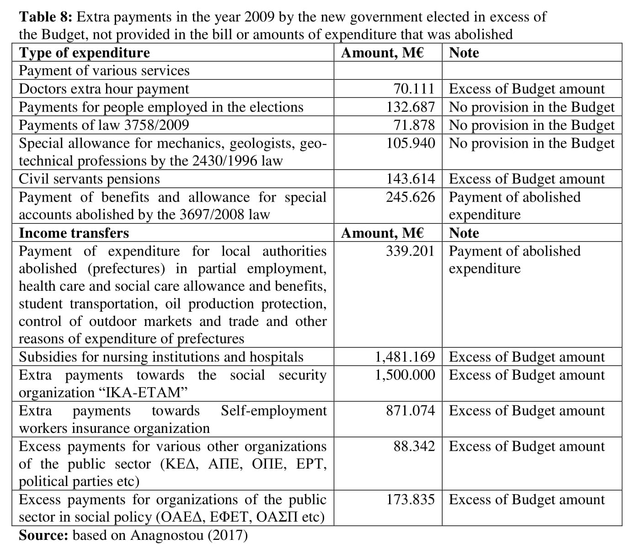
Εικόνα των έξτρα δαπανών/πληρωμών που έγιναν το 2009, πριν την έλευση της κρίσης

Slide 33
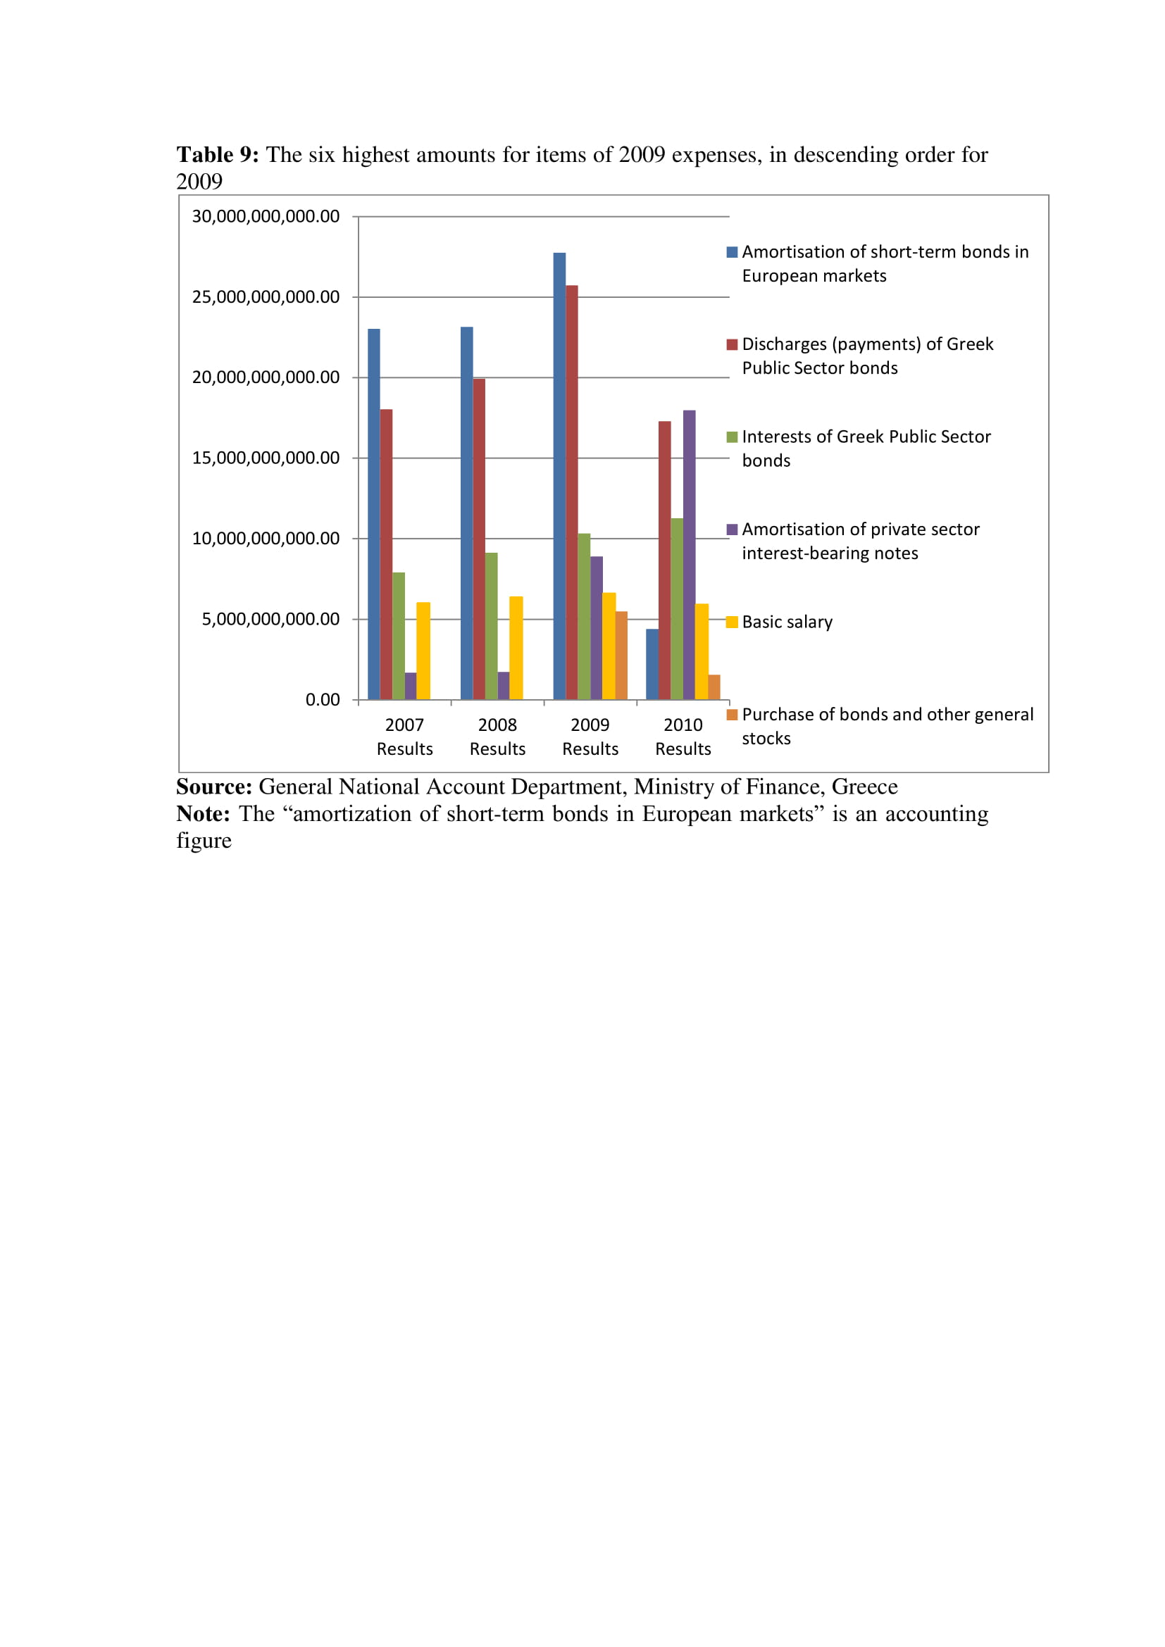
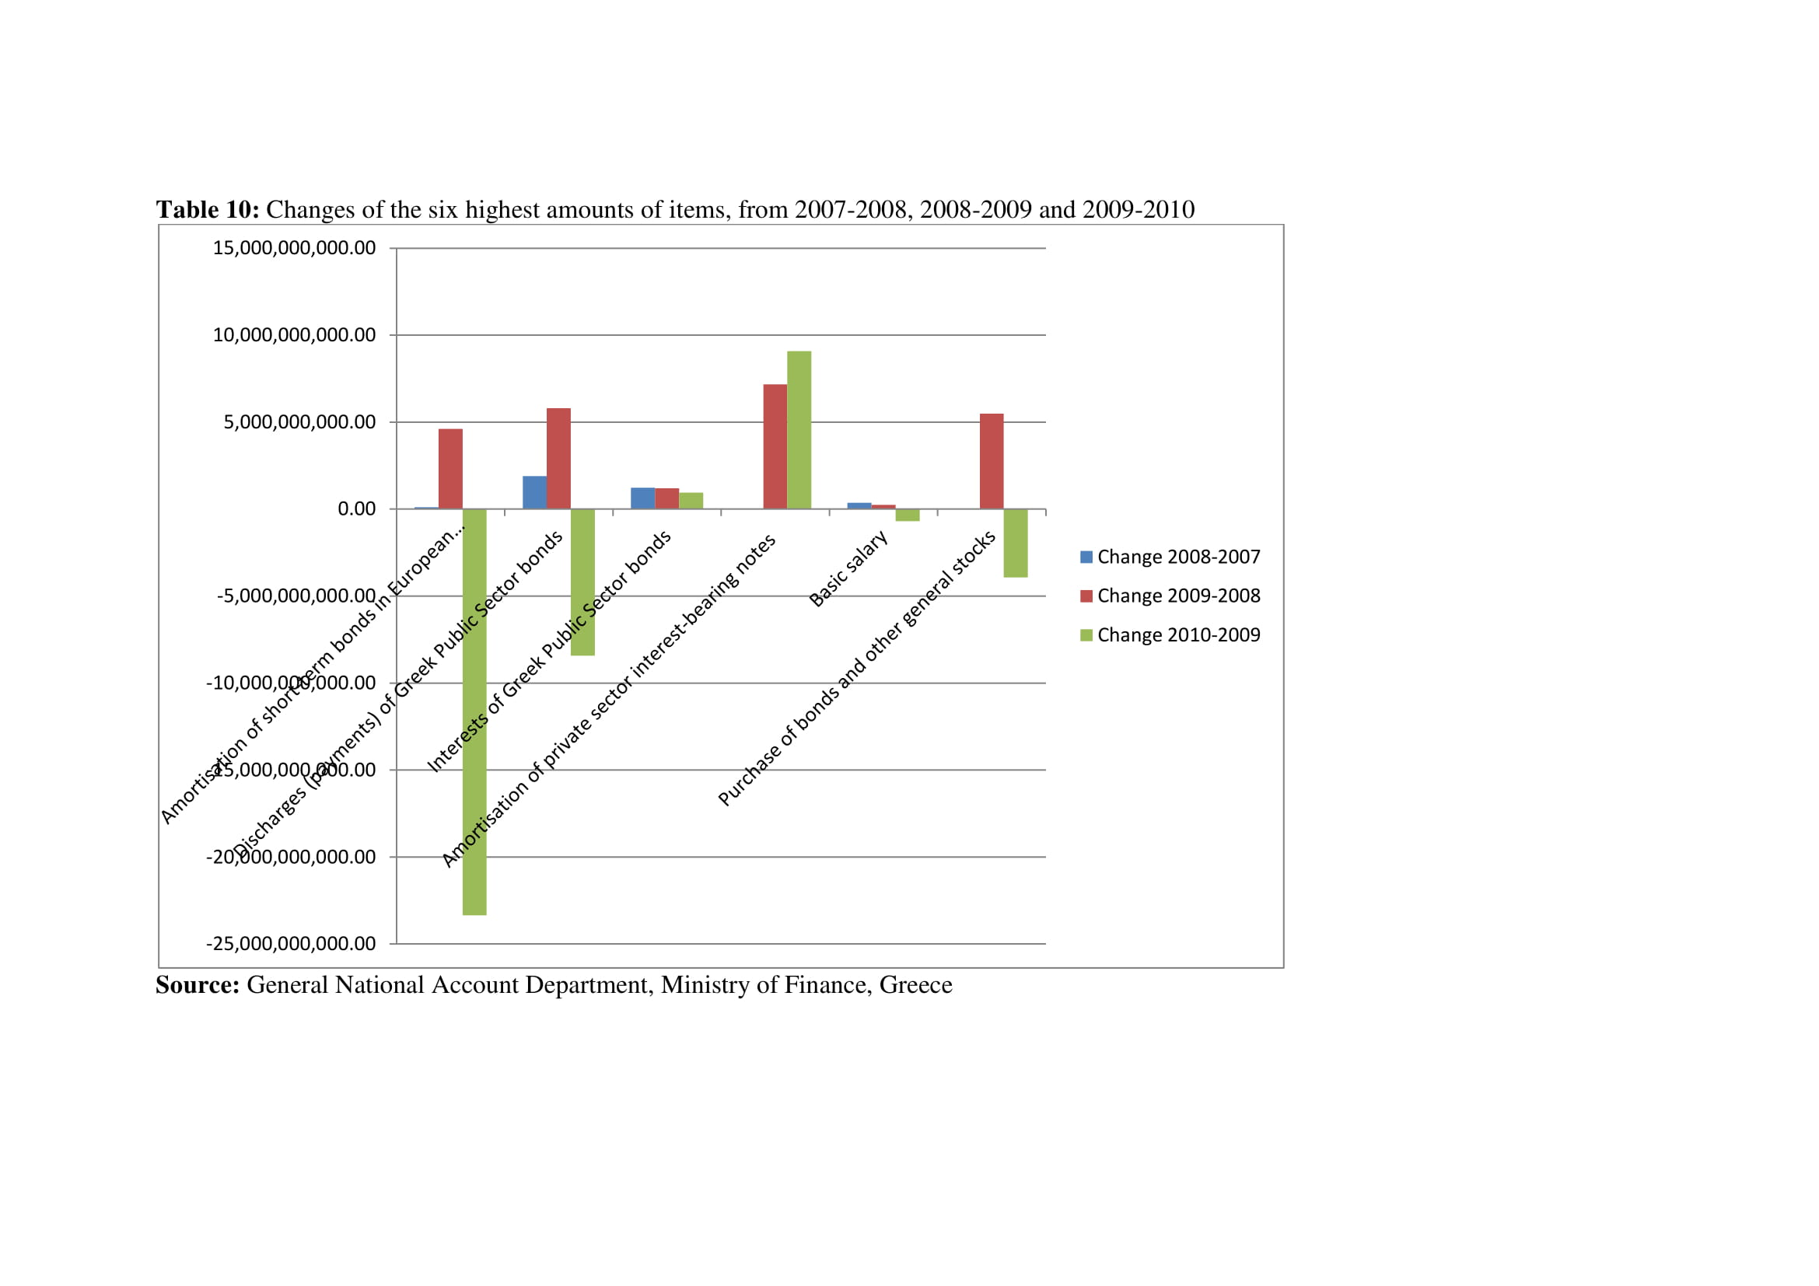

Slide 34
Συνεπώς
Αποκλίσεις από τους στόχους για τις πληρωμές για το έτος 2009,
Αξιοσημείωτες οι προγραμματισμένες πληρωμές του κράτους σε δάνεια και τόκους
αλλά έγιναν και σφάλματα πολιτικής

Slide 35
Προβλήματα στην αγορά εργασίας

Slide 36
Η αδυναμία της Ελληνικής οικονομίας διαχρονικά να παράγει πρωτογενή πλεονάσματα

Slide 37
Η άποψη του ΔΝΤ για την ανάπτυξη στην Ελλάδα την δεκαετία του 2000.
IMF, July 2009

Slide 38
Μείωση της ζήτησης και της συνεισφοράς της στην αύξηση του ΑΕΠ
Πτώση της βιομηχανικής παραγωγής
Το σχεδόν μόνιμο πρόβλημα του αυξημένου πληθωρισμού στην Ελλάδα
IMF, July 2009

Slide 39
Τι συμβαίνει κατά τη διάρκεια της κρίσης
Πρώτες αντιδράσεις της οικονομίας

Slide 40
Τα Ομόλογα – ως δείκτες
Απόκλιση από τα Γερμανικά ομόλογα (ως δείκτης με καλύτερη απόδοση), τόσο στο διετίας όσο και στο δεκαετίας, κατά την περίοδο 2007-2011
IMF, July 2011

Slide 41
Συνέχεια δεικτών: CDS & Χρηματιστήριο
H απόδοση των CDS ως δείκτης για πιθανή χρεοκοπία της χώρας βελτιώνεται (δηλαδή η θέση της χώρας χειροτερεύει). Σημαντική επιδείνωση σε σειρά δεικτών του χρηματιστηρίου, σε σχέση με το S&P δείκτη των ΗΠΑ και τον DAX της Γερμανίας, κατά την περίοδο 2007-2011
IMF, July 2011

Slide 42
Δείκτες ανταγωνιστικότητας & αγοράς εργασίας
Καθώς, η προσαρμοσμένη στο ΔΤΚ πραγματική σταθμισμένη συναλλαγματική ισοτιμία (CPI-REER) χειροτερεύει και η παραγωγικότητα της εργασία (Labour Productivity) μειώνεται, επιχειρείται (από τις πολιτικές του ΔΝΤ και της Τρόικας) η βελτίωση του μοναδιαίου κόστους εργασίας NULC) και της ονομαστικής σταθμισμένης συναλλαγματικής ισοτιμίας (NEER), μέσα και από την μείωση/κάθετη πτώση των μισθών και των ημερομισθίων (Wages & Salaries)
Περίοδος Μαρ 2006- Μαρ 2011
IMF, July 2011

Slide 43
Βελτίωση εξαγωγών (χωρίς τις συναλλαγές σε πετρέλαιο) και ισοζυγίου τρεχουσών συναλλαγών
Περίοδος Μαρ 2006- Μαρ 2011
IMF, July 2011

Slide 44
Το χρηματιστήριο παραμένει σε ιστορικά χαμηλές τιμές και κεφαλαιοποίηση, αποκλίνουσες από των ΗΠΑ- Γερμανίας
IMF, June 2014

Slide 45
Πέραν της ζήτησης, σημαντική και η πτώση των καταθέσεων και της πίστωσης
Αξιοσημείωτη πτώση του ρυθμού μεταβολής της πίστωσης των εταιρειών του ιδιωτικού τομέα, των νοικοκυριών και της καταναλωτικής πίστωσης (δηλαδή συνολικά εταιρείες, νοικοκυριά και καταναλωτές δεν μπορούν να βρουν πλέον το ίδιο εύκολα χρήματα για τους σκοπούς τους)
Αξιοσημείωτη πτώση των καταθέσεων του ιδιωτικού τομέα (μεταφορά στο εξωτερικό), με σταθεροποιητική τάση από το 2013
IMF, June 2014

Slide 46
Εταιρείες εκτός των τραπεζών ή λοιπών από τον χρηματοοικονομικό κλάδο
IMF, June 2014

Slide 47
ΜΜΕ επιχειρήσεις: προβλήματα χρηματοδότησης
IMF, June 2014

Slide 48
Πληρωμές χρέους (εναπομείνασες)
                ESM: Ευρωπαϊκός Μηχανισμός Σταθερότητας
                non-PSI EFSF: Από τον Ευρωπαϊκό Ταμείο Χρηματοπιστωτικής Σταθερότητας (τον προγενέστερο Μηχανισμό) που δεν είχαν υποστεί κούρεμα
                IMF: Διεθνές Νομισματικό Ταμείο
                Bonds: Ομόλογα
                PSI EFSF: Από τον Ευρωπαϊκό Ταμείο Χρηματοπιστωτικής Σταθερότητας, που είχαν όμως υποστεί κούρεμα
                GLF: Greek Loan Facility (το πρώτο πρόγραμμα στήριξης της Ελλάδας)
                EIB: Ευρωπαϊκή Τράπεζα Επενδύσεων, European Investment Bank
                BOG: Bank of Greece (στην πράξη EKT)
                Other Loans: άλλα δάνεια
                2022: Ολοκλήρωση της αποπληρωμής χρέους προς το ΔΝΤ και προς τις χώρες πιστωτές

Slide 49
Μια σημαντική πτυχή του Ελληνικού προβλήματος
Η Ελλάδα από το 1981 είναι μέλος της τότε Ε.Ο.Κ. και συμμετείχε σε όλα τα στάδια της οικονομικής ολοκλήρωσης
Στα πλαίσια αυτά λάμβανε σειρά χρηματοδοτήσεων από τις 2 κύριες πολιτικές:
την Κοινή Γεωργική Πολιτική που μετονομάστηκε σε Κοινή Αγροτική Πολιτική (που αφορά στην γεωργία των κρατών-μελών της Ε.Ε. και τον αγροτικό χώρο) και
την Πολιτική Συνοχής (που αφορά την περιφερειακή πολιτική των κρατών-μελών ανάπτυξη της Ε.Ε. και την αποφυγή ή μείωση των προβλημάτων Συνοχής)
Το 1988, ενόψει της πρόθεσης για δημιουργία της Νομισματικής Ένωσης, σχεδιάστηκε, υπό την εποπτεία του τότε προέδρου Jack Delors, η ουσιαστική αναβάθμιση της πολιτικής Συνοχής της Ε.Ε., μέσω της οποίας θα προετοιμάζονταν οι οικονομίες των τότε χωρών μελών της Ε.Ε. για να συμμετάσχουν ισότιμα στο κοινό νόμισμα. Σε αντάλλαγμα αυτής δόθηκαν μεγάλες ενισχύσεις προς τις χώρες-μέλη

Slide 50
Η πολιτική Συνοχής στηρίζεται στα Ταμεία χρηματοδότησής της και τις αρχές που τα διέπουν
Ενισχύθηκαν με πόρους ή/και δημιουργήθηκαν ειδικά ταμεία: το Ταμείο Συνοχής (1993)
Το ΕΤΠΑ (Ευρωπαϊκό Ταμείο Περιφερειακής Ανάπτυξης) (1975)
Το ΕΚΤ (Ευρωπαϊκό Κοινωνικό Ταμείο) (σχεδόν από ιδρύσεως)
2 Ταμεία για τη Κ.Α.Π. με διακριτούς ρόλους (Γεωργικό Ταμείο Εγγυήσεων και
Γεωργικό Ταμείο Προσανατολισμού) (1962)
2005 (επανίδρυση): ΕΓΤΑΑ: Ευρωπαϊκό Γεωργικό Ταμείο Αγροτικής Ανάπτυξης και ΕΓΤΕ
Μέσω αυτών των Ταμείων (και ορισμένων συμπληρωματικών) σχεδιάζεται η στήριξη των
λιγότερο αναπτυγμένων περιφερειών
Η πολιτική Συνοχής χρηματοδοτεί τις περιφέρειες αυτές, αρκεί να πληρούν ορισμένες
προϋποθέσεις και να υφίσταται σχεδιασμός ανάπτυξης

Slide 51
Το πλαίσιο άσκησης εθνικών πολιτικών
Η Ελλάδα στήριξε σε μεγάλο βαθμό τις πολιτικές για την ανάπτυξή της κατά την τελευταία 30ετία στη συγχρηματοδότηση της Ε.Ε.
Εκτός από τη συγχρηματοδότηση, ολόκληρη η προετοιμασία των πολιτικών, ο σχεδιασμός τους, η αξιολόγησή τους (ex-ante, on-going και ex-post), το πλαίσιο μέσα στο οποίο ασκούνταν επηρεάστηκαν (και εξακολουθούν να επηρεάζονται) από την πολιτική Συνοχής
Η πολιτική αυτή (αναδιανεμητική των πόρων της Ε.Ε.) είχε ως κεντρική μονάδα εφαρμογής την περιφέρεια. Διαιρούσε τον ευρωπαϊκό χώρο σε περιφέρειες και οι υστερούσες περιφέρειες ελάμβαναν την αναγκαία στήριξη (κατά κανόνα κάτω του 75% του κκ. ΑΕΠ των περιφερειών της Ε.Ε.).
Διακρίνεται σε εθνικό και περιφερειακό σκέλος (εθνικά ή τομεακά και περιφερειακά προγράμματα, αντίστοιχα). Υιοθετεί ορισμένες από τις τρέχουσες στη βιβλιογραφία θεωρίες για την ανάπτυξη και λαμβάνει υπόψη της τις αναπτυξιακές ανάγκες όλης της ηπείρου (όπως ζητήματα βιώσιμης ανάπτυξης για την αντιμετώπισης της κλιματικής αλλαγής και τη διατήρηση του περιβάλλοντος κ.α.)

Slide 52
Το πλαίσιο άσκησης εθνικών πολιτικών (συν.)
Η πολιτική Συνοχής της ΕΕ παρείχε διαχρονικά το πλαίσιο σχεδιασμού και υλοποίησης της ανάπτυξης της Ελληνικής οικονομίας για μεγάλο διάστημα, όμως σε καμία περίπτωση δεν έθεσε κάποιου είδους προβληματισμό για τη δημιουργία ελλειμάτων (τρεχουσών συναλλαγών ή και διδύμων ελλειμάτων).
Αντίθετα, συνέβαλε σε κάποιο βαθμό στη δημιουργία τους, απαιτώντας από τα μέσα του 1990 και μετά την συγχρηματοδότηση των επενδύσεων με χρήματα της Ε.Ε.
Ένα εθνικό έλλειμα τρεχουσών συναλλαγών διασπάται σε επιμέρους ισοζύγια ανά περιφέρεια όπου κάποιο ή κάποια είναι προφανώς ελλειμματικό/ά

Slide 53
Η χώρα μας εξελίσσεται σε ένα από τους κύρια μέλη – λήπτριες των χρηματοδοτήσεων: μεγάλα ποσά εισρέουν, σε πολλά έργα επενδύσεων, κυρίως δημόσιων αλλά και μερικής χρηματοδοτικής στήριξης των ιδιωτικών επενδύσεων (όσων λαμβάνουν ενισχύσεων, μικρό κομμάτι του επιχειρηματικού ιστού)
Η συνδρομή της Ελλάδας στον Κοινοτικό Προϋπολογισμό, ως ποσοστό του ΑΕΠ της, ελαττώνεται πριν την κρίση

Slide 54
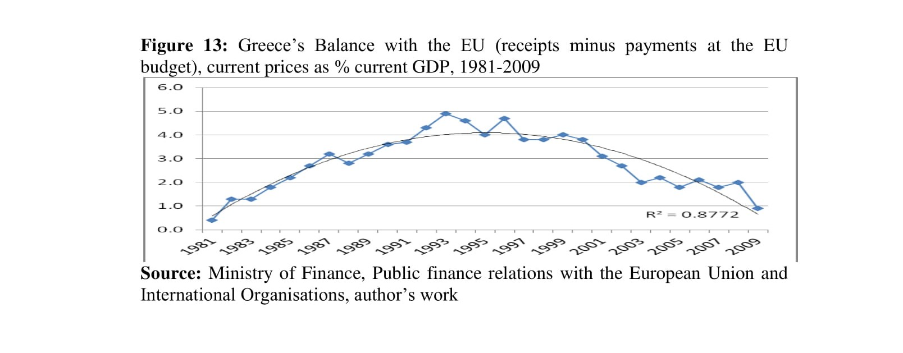
Πριν την κρίση: Eίχε περιοριστεί πολύ η θέση της Ελλάδας ως καθαρού λήπτη ενισχύσεων

Slide 55
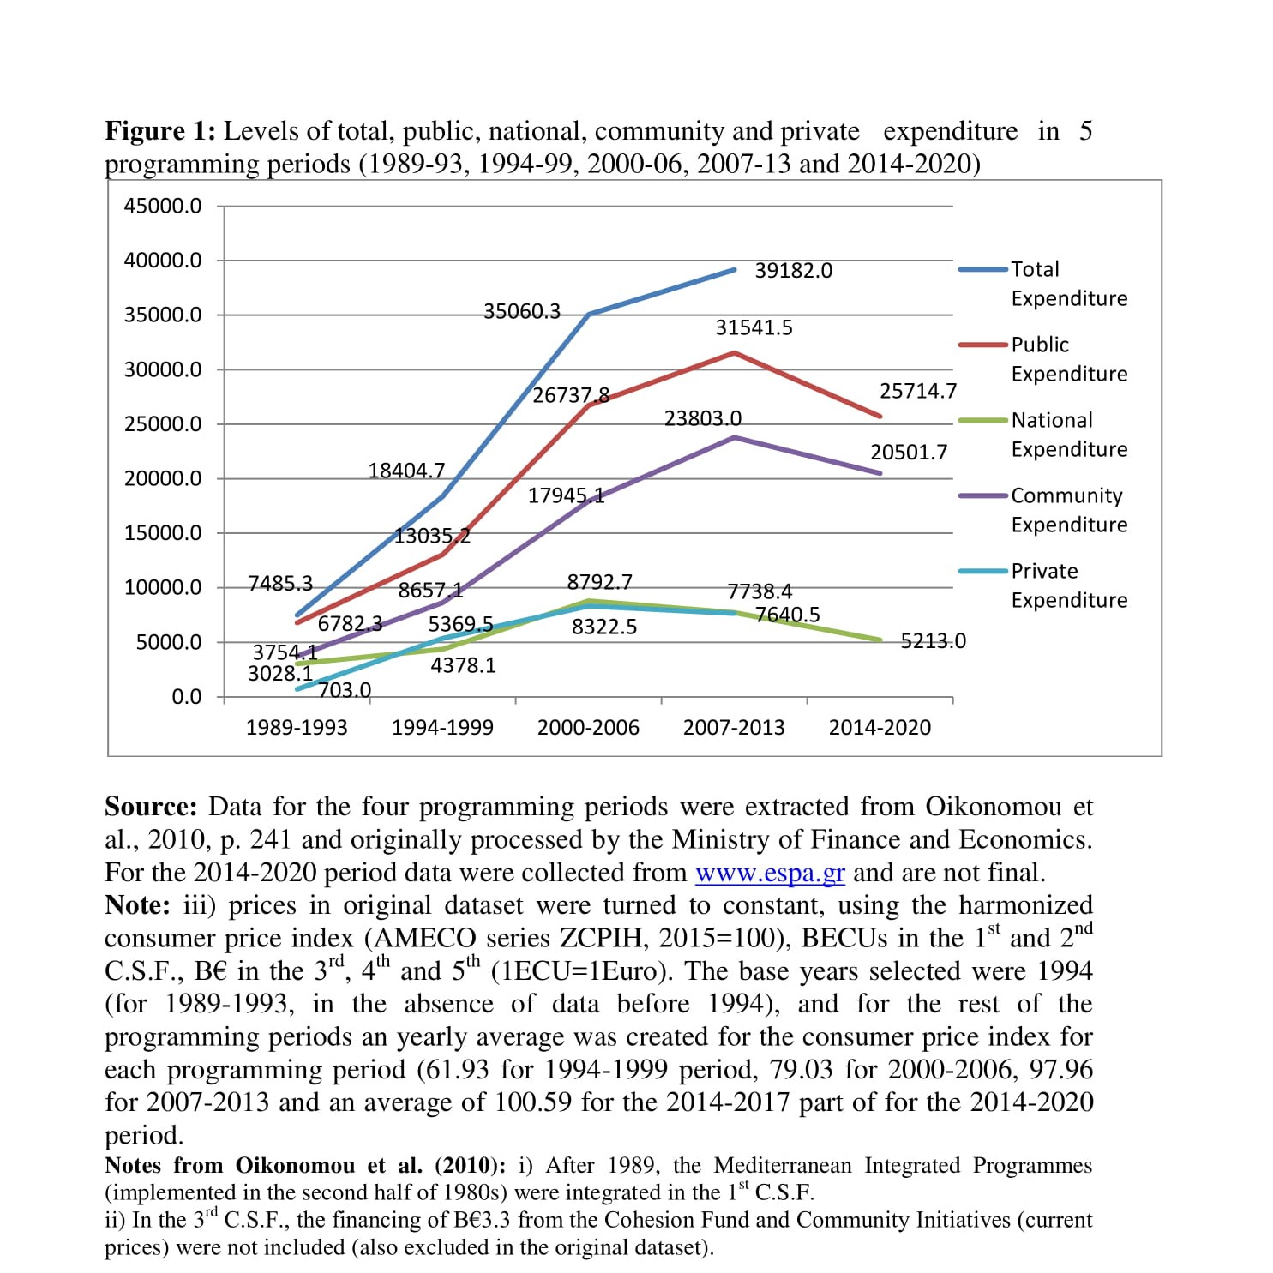
Εξέλιξη της συνολικής, δημόσιας, εθνικής, κοινοτικής και ιδιωτικής δαπάνης σε 5 διαφορετικές προγραμματικές περιόδους (1989-1993, 1994-1999, 2000-2006, 2007-2013, 2014-2020)
Σημαντικά ποσά ενίσχυσης για την Ελληνική οικονομία

Slide 56
Ευρωπαϊκή Πολιτική Συνοχής και θεωρία
Η Ευρωπαϊκή Πολιτική Συνοχής επηρεάζεται καθοριστικά από την οικονομική θεωρία και την ανάπτυξή της
Π.χ. όταν το 1988, σημαντικές επιστημονικές μελέτες και άρθρα τόνιζαν την σημασία των υποδομών για την ανάπτυξη, η Ευρωπαϊκή Πολιτική Συνοχής άρχισε να επενδύει σημαντικά ποσά ενίσχυσης στις υποδομές και ιδρύεται και το Ταμείο Συνοχής (για τη χρηματοδότηση των διεθνικών έργων υποδομής)
Στην συνέχεια, καθοριστική είναι στη διαμόρφωση των προτεραιοτήτων της Ευρωπαϊκής Πολιτικής Συνοχής η συμβολή και επίδραση της ενδογενούς θεωρίας μεγέθυνσης και της νέας θεωρίας ανάπτυξης, που τονίζουν την σημασία του ανθρώπινου δυναμικού, της έρευνας και ανάπτυξης, της καινοτομίας, της γνώσης κτλ. Όλοι αυτοί οι παράγοντες και η ανάπτυξή τους στις λιγότερο αναπτυγμένες περιφέρειες τίθενται σε προτεραιότητα και χρηματοδοτούνται πολύ
Στο σημείο αυτό να γίνει Παρένθεση με αναφορά στην θεωρία της οικονομικής μεγέθυνσης

Slide 57
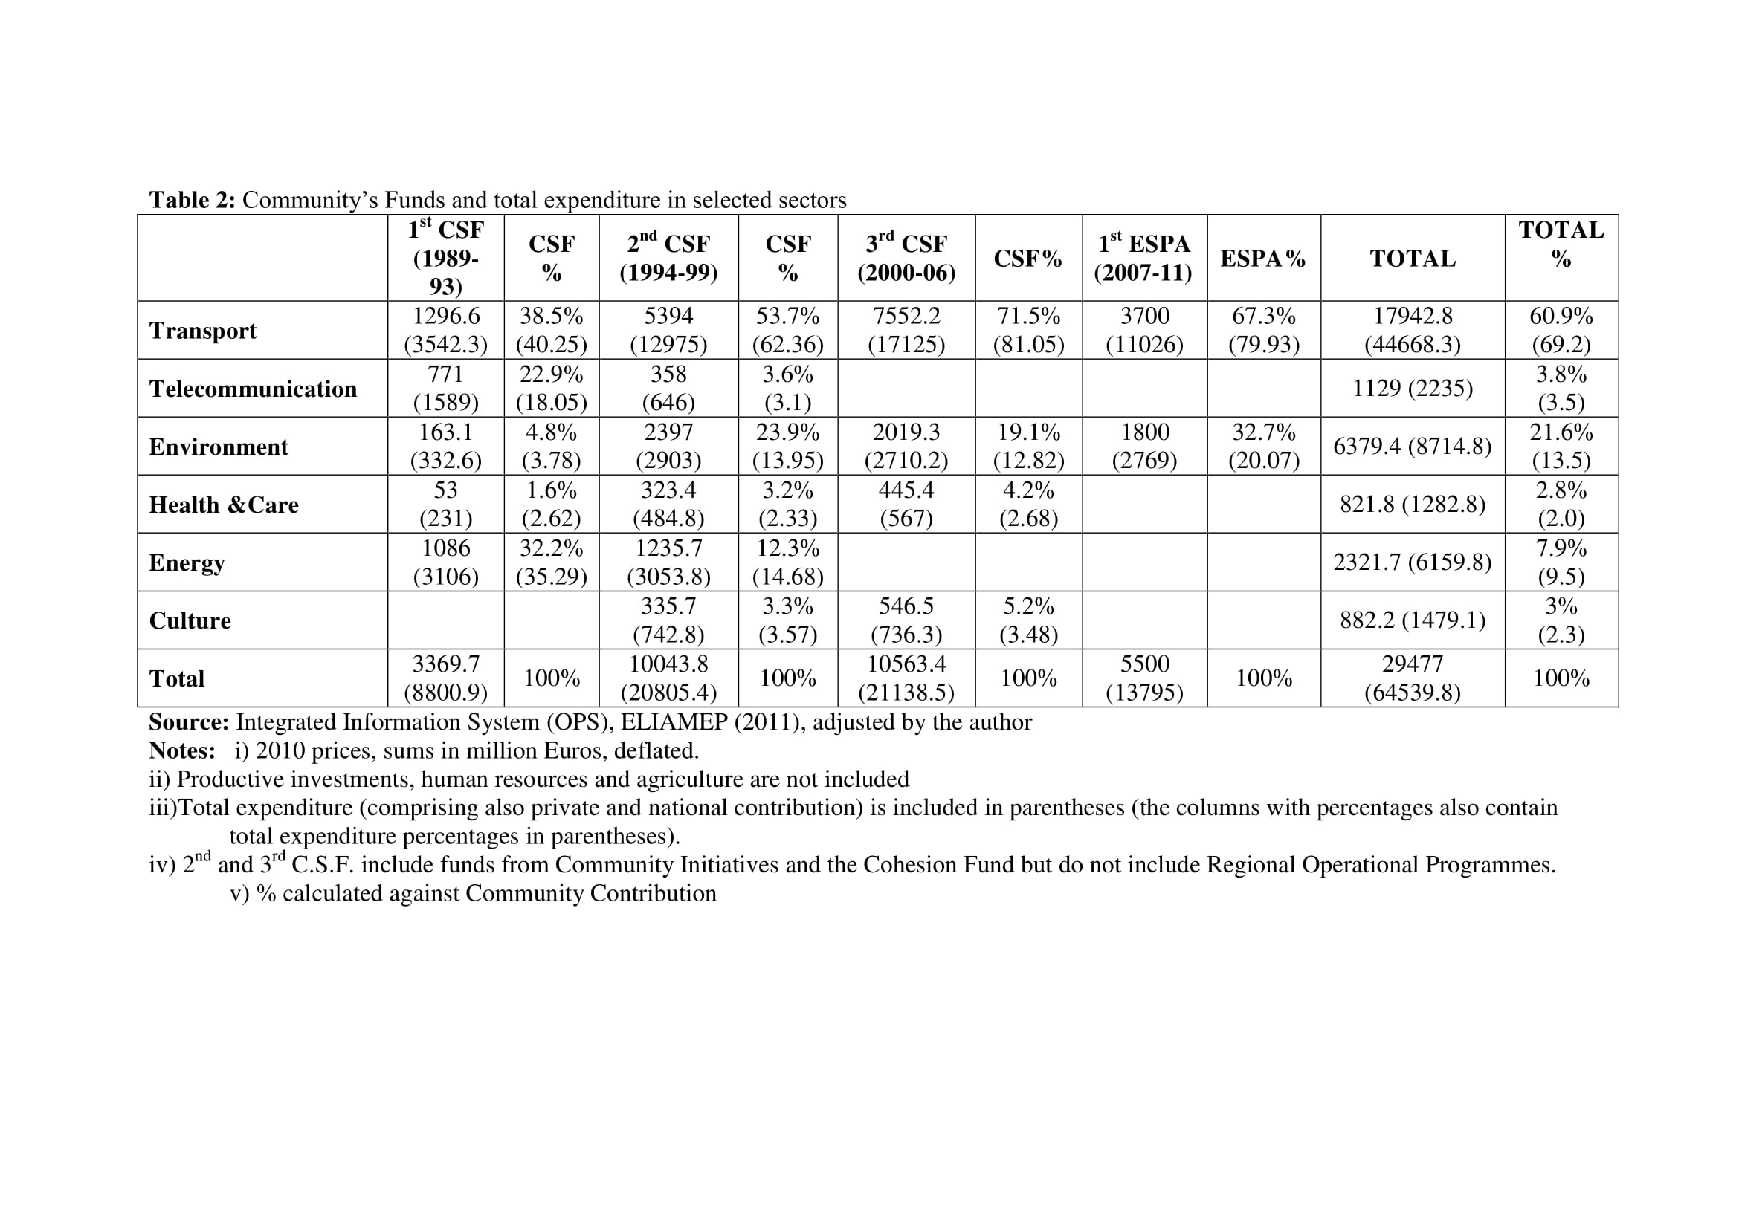
Κατανομή χρηματοδοτικών προτεραιοτήτων των έργων συγχρηματοδοτήθηκαν από την Ε.Ε. ανά περίοδο και τομέα, σε ποσά και ποσοστά

Slide 58
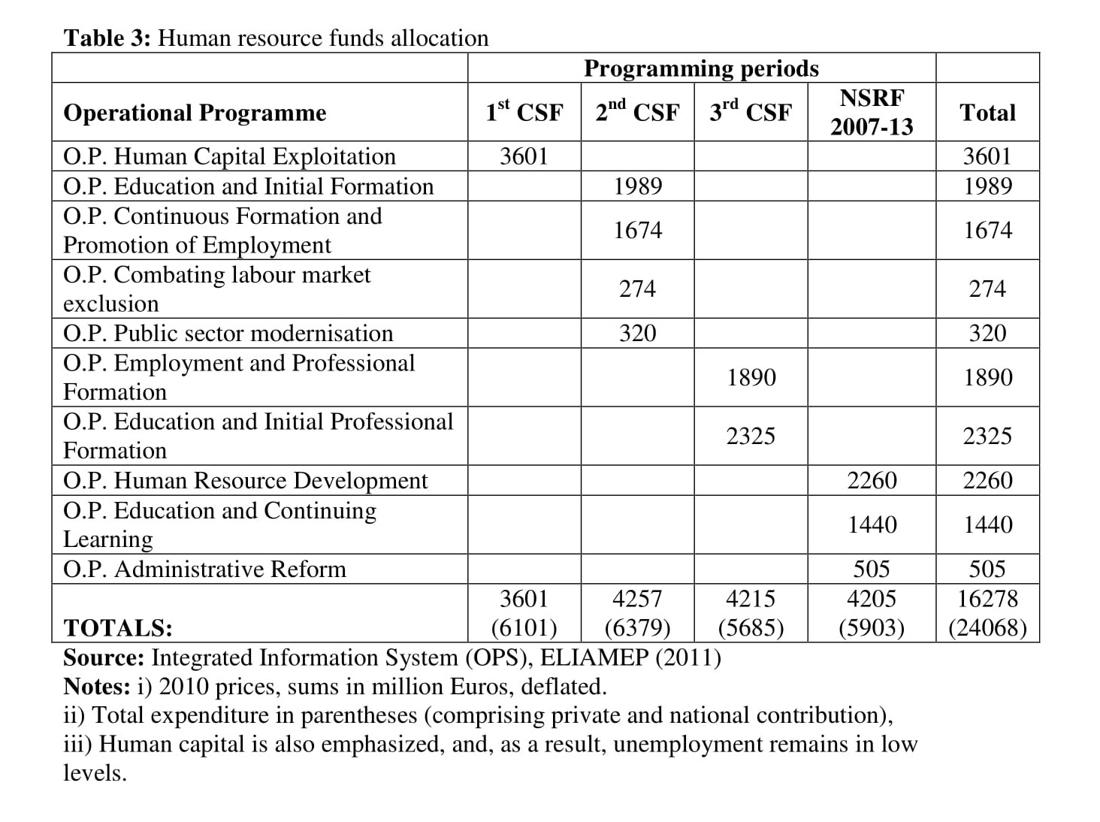
Η χρηματοδότηση των ανθρώπινων πόρων είναι μια κύρια προτεραιότητα, συμβατή με τις σχεδιαζόμενες πολιτικές της Ε.Ε. για στήριξη του ανθρώπινου δυναμικού και ενδογενή μεγέθυνση

Slide 59
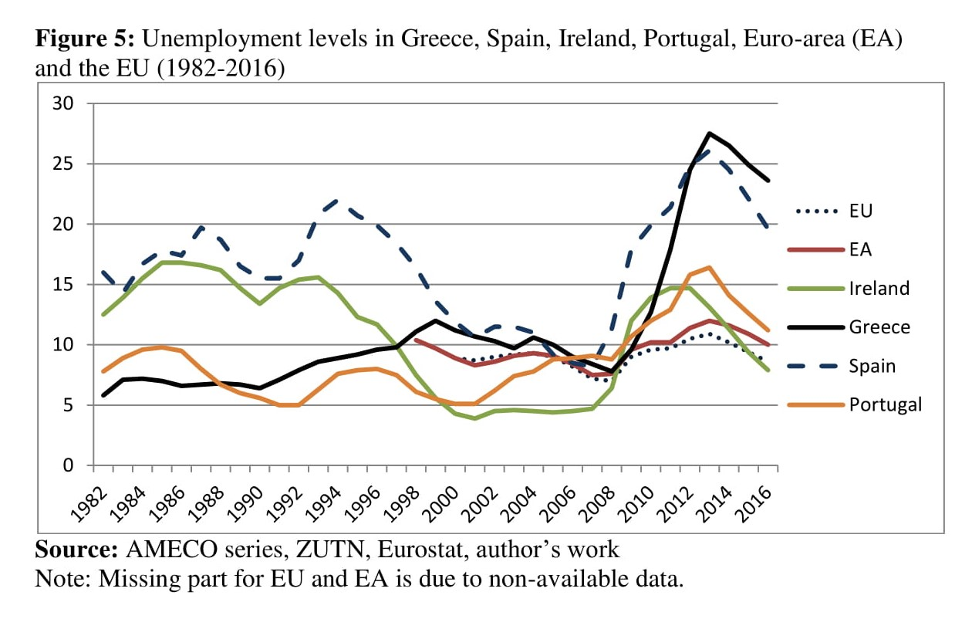
Χαμηλά επίπεδα ανεργίας διαχρονικά, μέχρι την κρίση και την εμφάνιση του brain drain: εστίαση στην πολιτική πλήρους απασχόλησης

Slide 60
Ανάλυση δαπανών ως % του ΑΕΠ

Slide 61
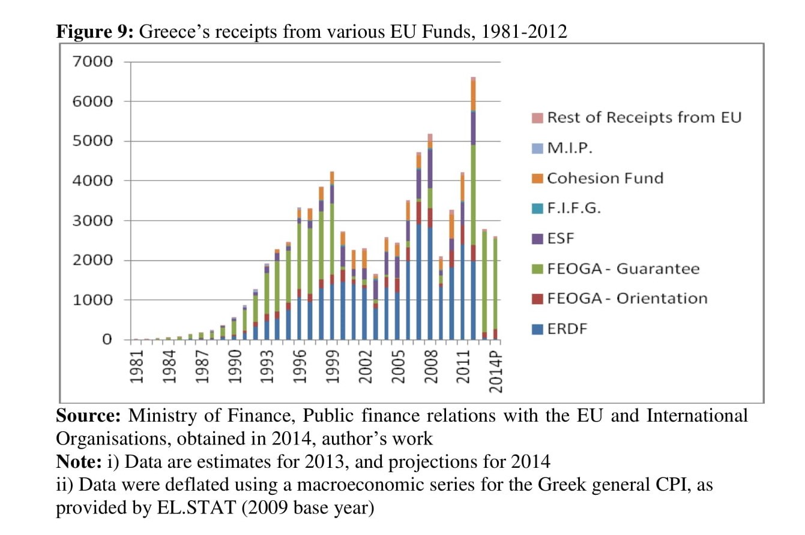
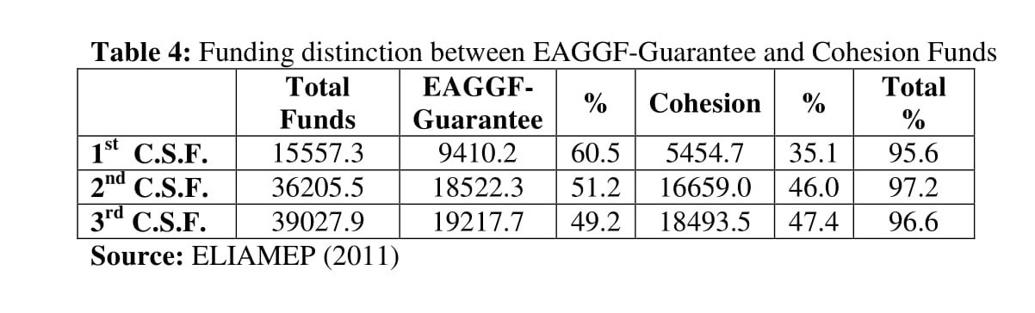
Μεγάλο κομμάτι των επενδύσεων: Γεωργικές ενισχύσεις Σημαντικό τμήμα προσανατολίζεται σε καθαρές χρηματικές ενισχύσεις
Μέχρι το 1999 μεγάλο κομμάτι των ενισχύσεων στην Ελλάδα διοχετεύονται στη Γεωργία

Slide 62
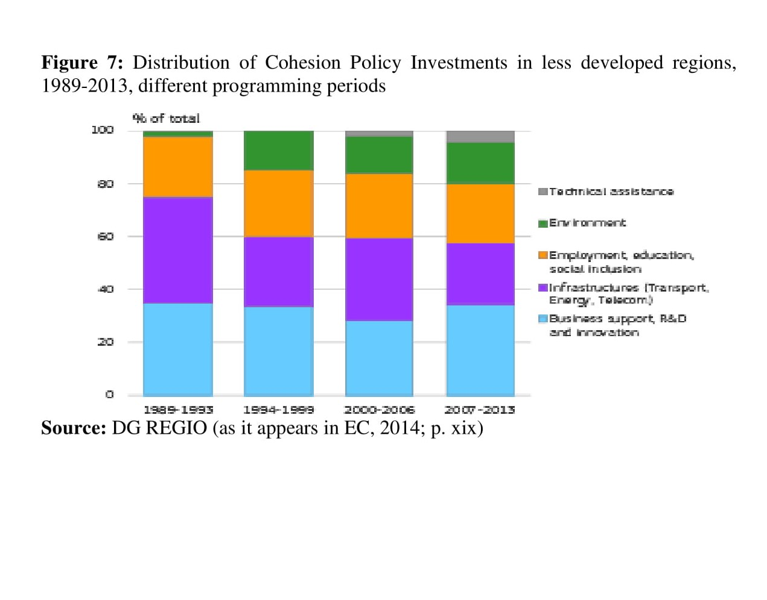
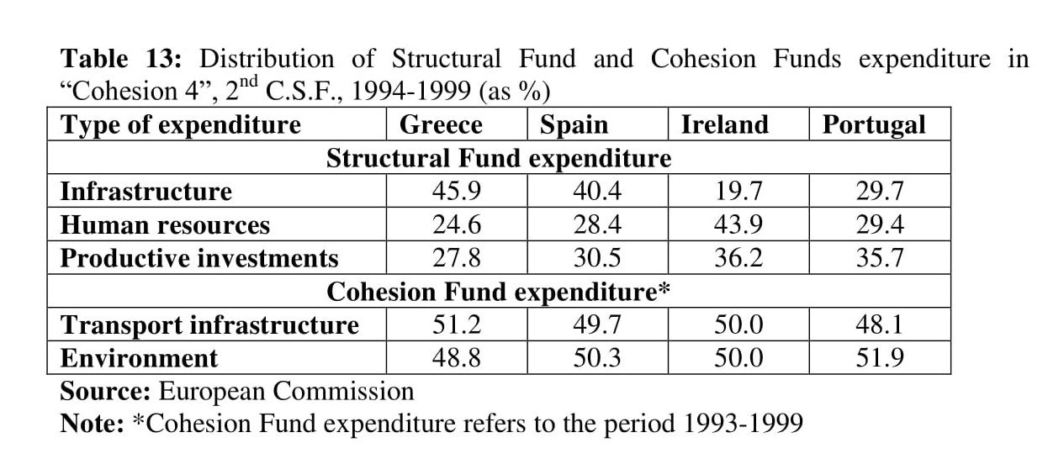
Πως κατανέμεται η δαπάνη των Πολιτικών Συνοχής στις προγραμματικές περιόδους στις χώρες Συνοχής και την Ελλάδα

Slide 63
Δείτε τη διαφορά προτεραιοτήτων που τίθεται σε Ελλάδα και Ανατολική Γερμανία

Slide 64
Εφαρμογή της πολιτικής για την ανάπτυξη του Ελληνικού κράτους
Για το σχεδιασμό της πολιτικής και τη διάθεση πόρων δείτε πίνακες 3.5-3.16 του βιβλίου
Δείτε ένα πιο πρόσφατο παράδειγμα στο https://anaptyxi.gov.gr/el-gr/
Όπου παρουσιάζεται το ΕΣΠΑ 2014-2020, τα εγκεκριμένε έργα σε ολόκληρη τη χώρα, οι θεματικοί στόχοι (των οποίων γίνεται ανάλυση) και η διαχρονική απορρόφηση των κονδυλίων
Για αποτελέσματα των αξιολογήσεων δείτε πίνακας 3.23 του βιβλίου

Slide 65
Ετήσια μέση δαπάνη, κατανομή ανά κατηγορία και κλάδο ενίσχυσης, 2000-6 και 2017-13
Περιορισμένη η σημασία που δίνεται στις παραγωγή και την αναβάθμιση του παραγωγικού περιβάλλοντος.
Σημείωση: Πίσω από τη βελτίωση των υποδομών κρύβεται ο κλάδος των μηχανικών και ένα σημαντικό κομμάτι της παραγωγής. Ωστόσο αυτό δεν είναι εξαγώγιμο
Η συσπείρωση επιχειρηματικών και επαγγελματικών συμφερόντων πίσω από τις κατασκευές και τα έργα υποδομών ως αιτία για την κατανομή δαπανών

Slide 66
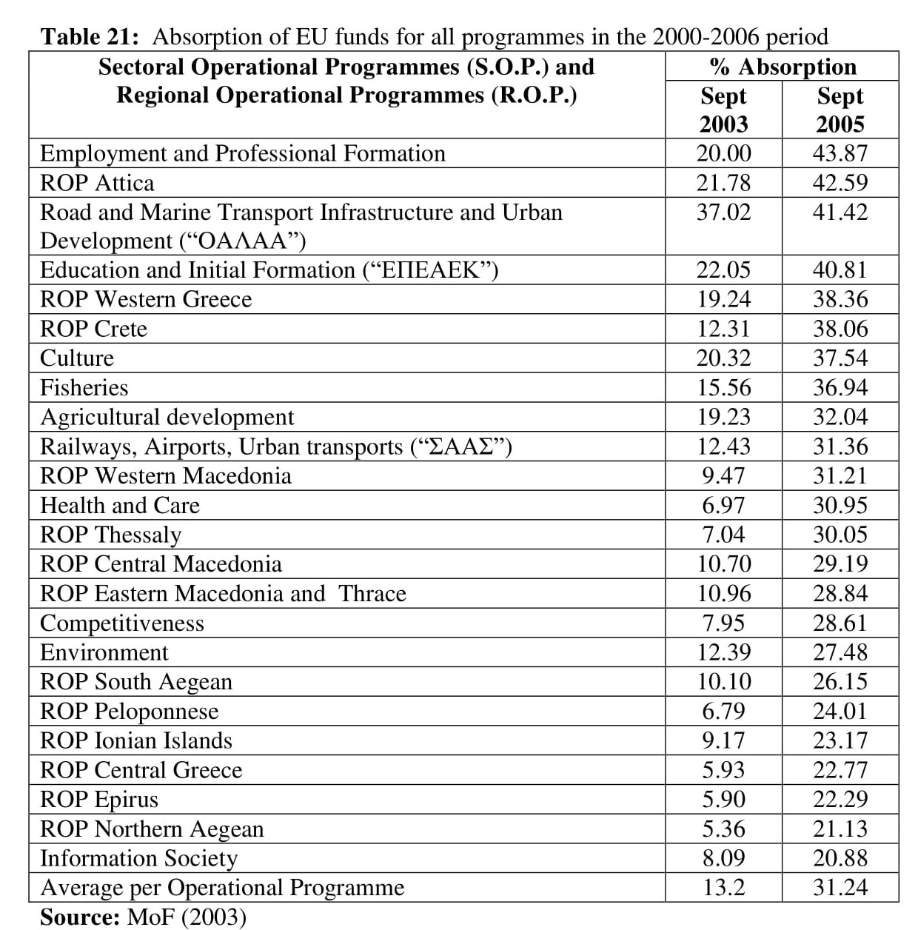
Μεγάλη υστέρηση/πρόβλημα στην απορρόφηση των κονδυλίων
Σε όλα τα εκτελούμενα προγράμματα για την περίοδο 2000-2006, μέχρι το Σεπτέμβριο του, η χώρα μας δεν είχε απορροφήσει ούτε το 50% των διατιθέμενων πόρων
Το παράδειγμα είναι ενδεικτικό
Επίσης, δεν έχει μελετηθεί σε ποια έτη καταγράφεται η εθνική (δημόσια) συμμετοχή/δαπάνη
Το πρόβλημα συνδέεται με τις διαρκείς αλλαγές που χρειάζεται να γίνουν σε φορείς και θεσμούς που θα υλοποιήσουν τα έργα και στην ανάγκη εξοικείωσης με τις νέες πολιτικές που εισάγονται
Δείτε πόσο χαμηλά βρίσκεται το πρόγραμμα για την Ανταγωνιστικότητα, την περίοδο που ήταν απολύτως αναγκαίο να έχει σχεδόν ολοκληρωθεί (λόγω της ένταξης στην ΟΝΕ)

Slide 67
Ένα σοβαρό πρόβλημα, διαχρονικής φύσης που παραμένει δισεπίλυτο
Ο παραπάνω πίνακας ανέδειξε ένα σοβαρό πρόβλημα σε σχέση με την κρίση
Την στιγμή ακριβώς του πρώτου σταδίου συμμετοχής της Ελληνικής οικονομίας στην ΟΝΕ και ενώ ο ανταγωνισμός οξύνεται (από τις νέο-εισερχόμενες το 2005 χώρες της Κεντρικής και Ανατολικής Ευρώπης καθώς και τη Γερμανία) η χώρα μας αδυνατεί να απορροφήσει τα κονδύλια που έχει η ίδια σχεδιάσει να διαθέσει για την ανάπτυξη της και τα οποία θεωρούνται καθοριστικά για την ανάπτυξή της. Θυμηθείτε ότι αντίθετα στην Ανατολική Γερμανία μεγάλο ποσοστό των κονδυλίων διατίθεται στην παραγωγή.
Ας θυμηθούμε επίσης, ως πρόσθετη αιτία καθυστέρησης, τη διοργάνωση των Ολυμπιακών Αγώνων το 2004 (καθώς και τις εκλογές το 2004 που πάντοτε καθυστερούν την εφαρμογή των προγραμμάτων ανάπτυξης)
Ωστόσο για τη χώρα μας το πρόβλημα έχει μακρύτερες ρίζες και συνδέεται με την αποβιομηχάνιση και την σταδιακή συρρίκνωση του παραγωγικού ιστού ήδη από το 1970, συνδέεται με την παγκοσμιοποίηση, την ανάδειξη των λιγότερο αναπτυγμένων παγκοσμίως οικονομιών, την μεταφορά των εργοστασίων βιομηχανίας σε χώρες χαμηλού κόστους

Slide 68
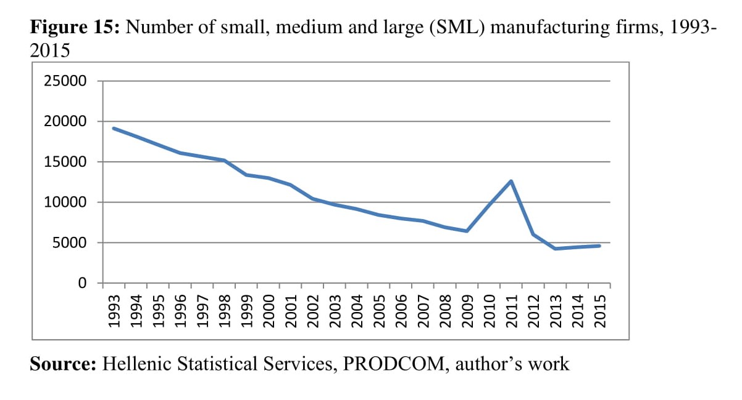
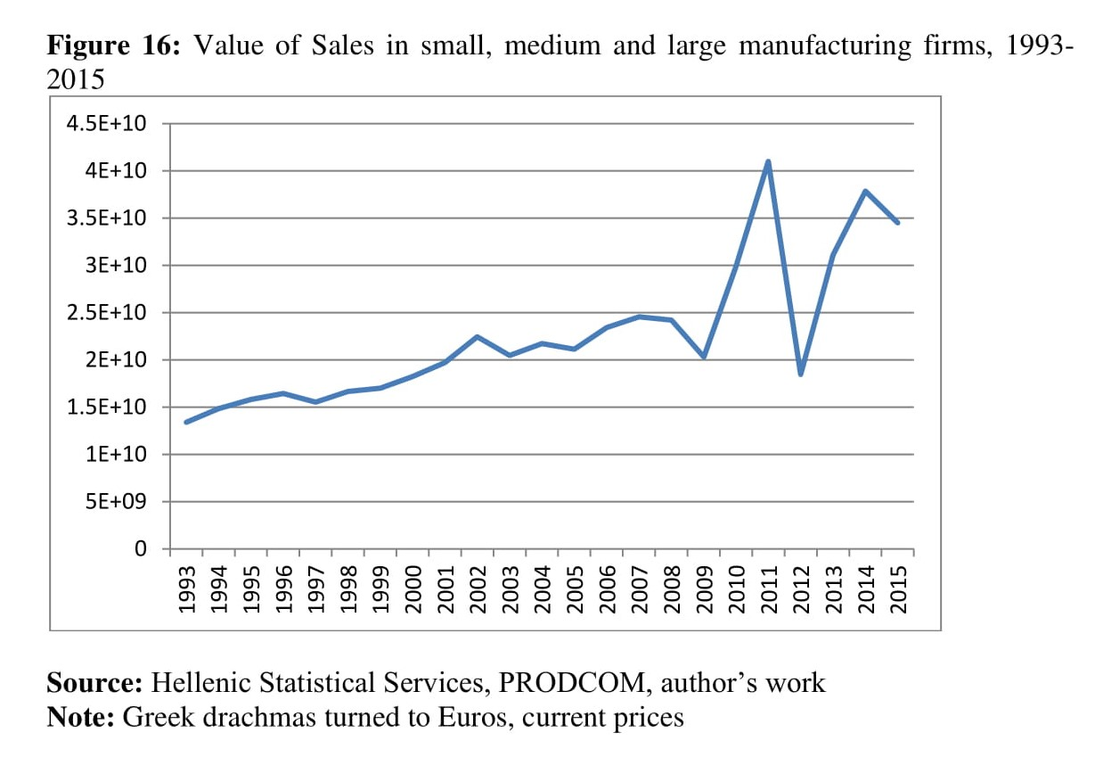
Συρρίκνωση των Ελληνικών βιομηχανικών ΜΜΕ και μεγάλων επιχειρήσεων σε αριθμό, αύξηση πωλήσεων

Slide 69
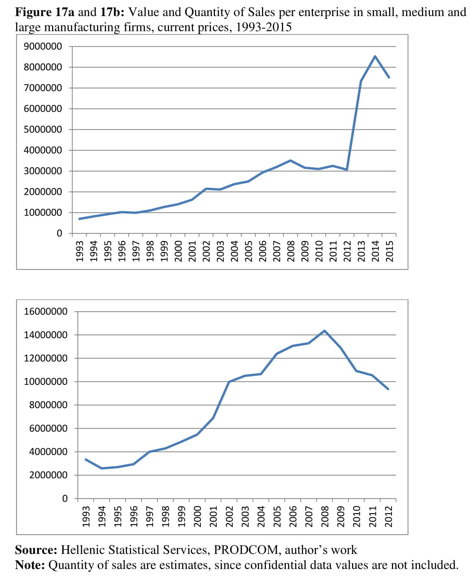
Ανά επιχείρηση αξία πωλήσεων και ποσότητα πωλήσεων, βιομηχανικές ΜΜΕ, 1993-2005
Παρατηρείται ότι μέσα στην κρίση η αξία των πωλήσεων αυξάνεται κατακόρυφα
Πιθανές αιτίες: μεγαλύτερη συγκέντρωση στον κλάδο, συρρίκνωση μεγεθών, έξοδος/παύση λειτουργίας πολλών επιχειρήσεων)

Slide 70
Βιομηχανική παραγωγή σε πτώση

Slide 71
Συμμετοχή εργαζομένων και προστιθέμενη αξία, ανά μέγεθος επιχείρησης
Τα μεγέθη των Ελληνικών επιχειρήσεων είναι πολύ μικρότερα των αντίστοιχων της ΕΕ-28
Οι Ελληνικές μεγάλες επιχειρήσεις έχουν μεγάλη προστιθέμενη αξία
Πηγή: ΔΝΤ

Slide 72
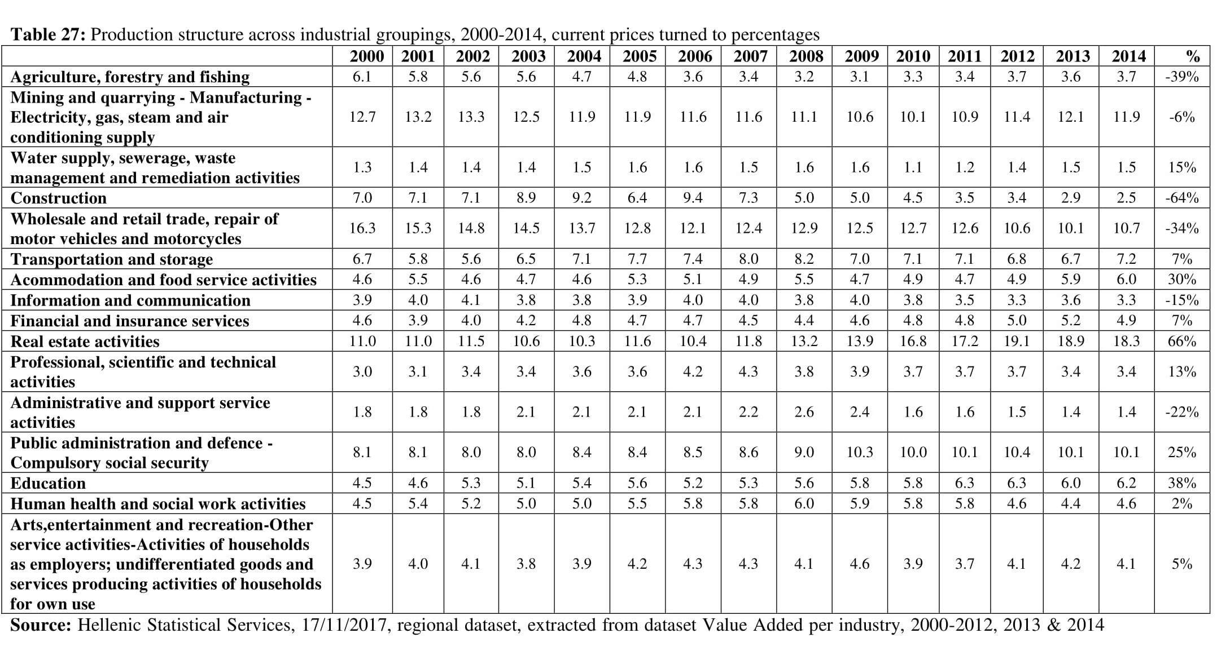
Παραγωγική μεταστροφή την 1^{η} 15ετία από την ένταξη στην ΟΝΕ
(τελευταία στήλη: μείωση % μεταξύ 2000 και 2014)

Slide 73
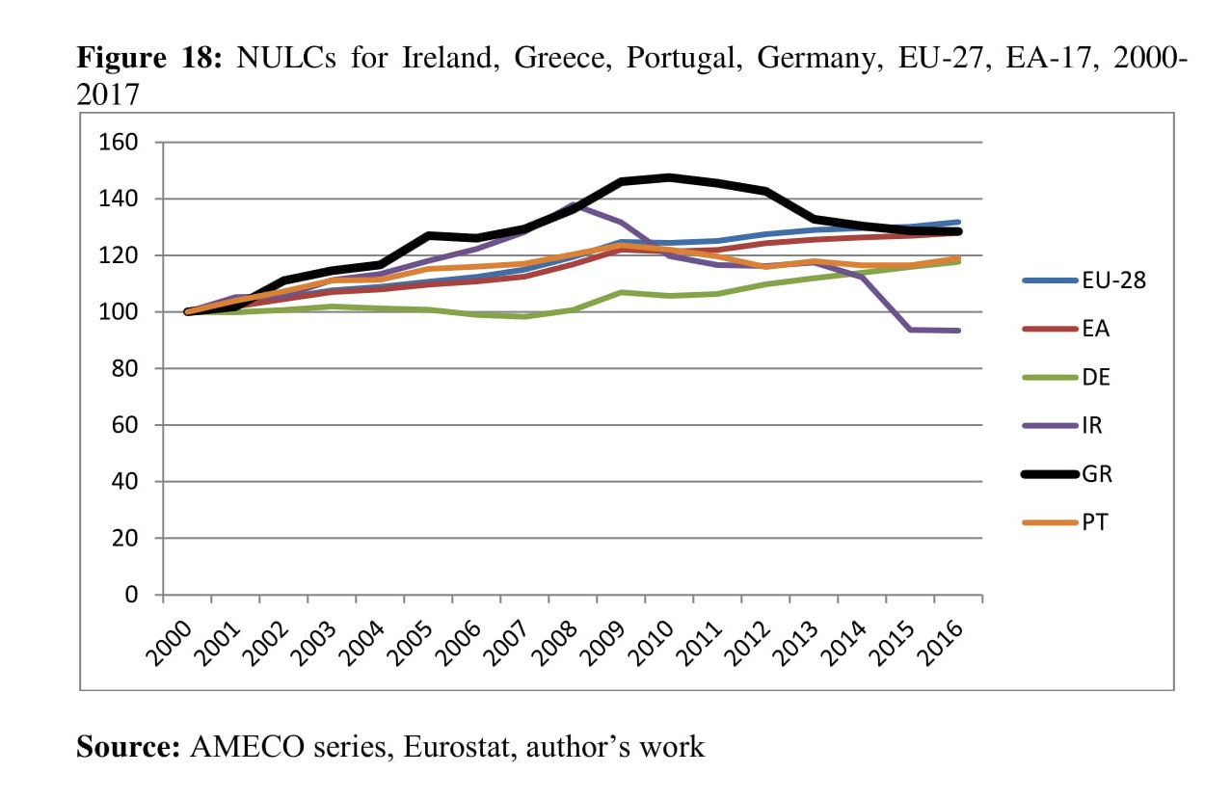
Απώλεια ανταγωνιστικότητας: Η πορεία του δείκτη Ονομαστικό Μοναδιαίο Κόστος εργασίας (NULCs)
  Η μεγάλη αύξηση του δείκτη αυτού δείχνει σημαντική απώλεια σε όρους ανταγωνιστικότητας της Ελληνικής οικονομίας, κατά την δεκαετία του Ευρώ και ειδικά μετά το ξέσπασμα της κρίσης, συγκρινόμενη με Γερμανία, Ιρλανδία, Πορτογαλία και τις χώρες της Ευρωζώνης των 17 (EA) και της Ευρώπης των 27
  Αντίστοιχες παρατηρήσεις στις εκθέσεις του Δ.Ν.Τ.

Slide 74
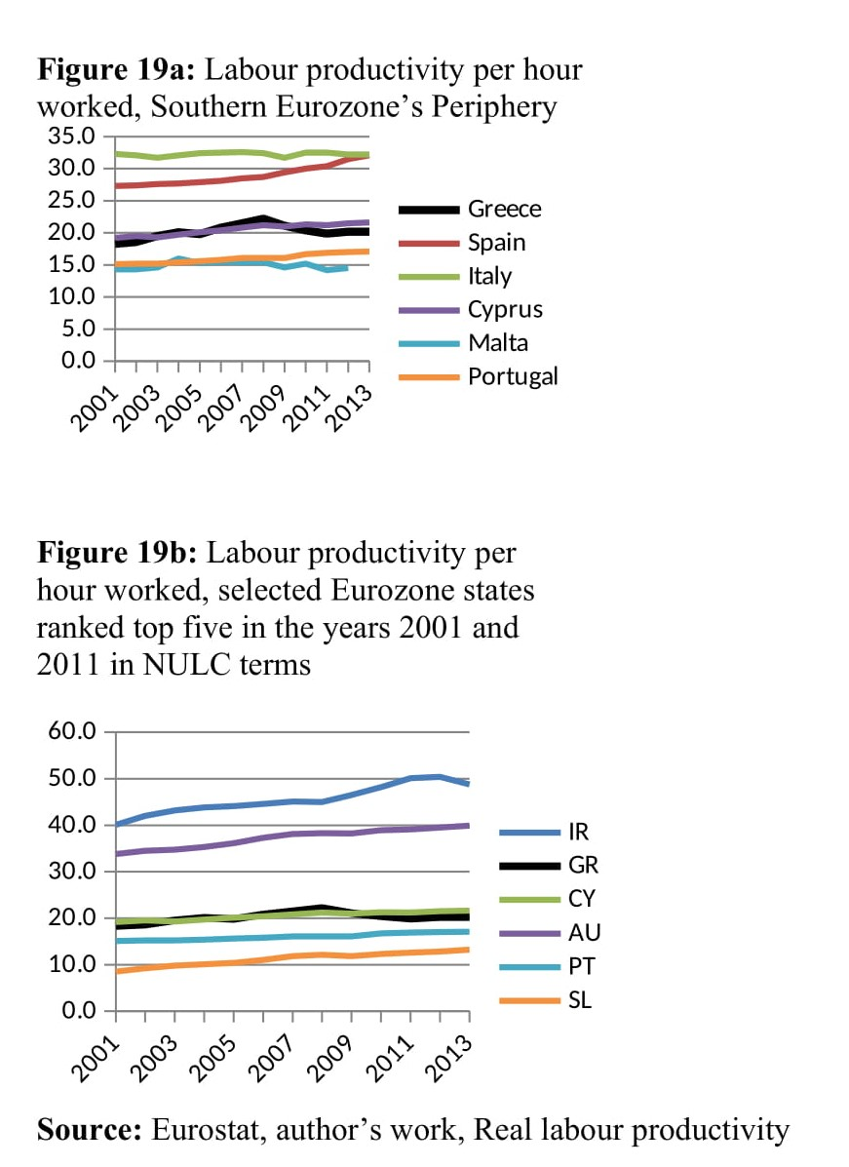
Παραγωγικότητα εργασίας ανά ώρα εργασίας, συγκρίσεις με άλλες ανταγωνίστριες χώρες
Καλύτερη θέση σε σχέση με Μάλτα ή Πορτογαλία
Χειρότερη σε θέση με Ιρλανδία, Ισπανία, Αυστρία (και άλλες χώρες που δε διακρίνονται)

Slide 75
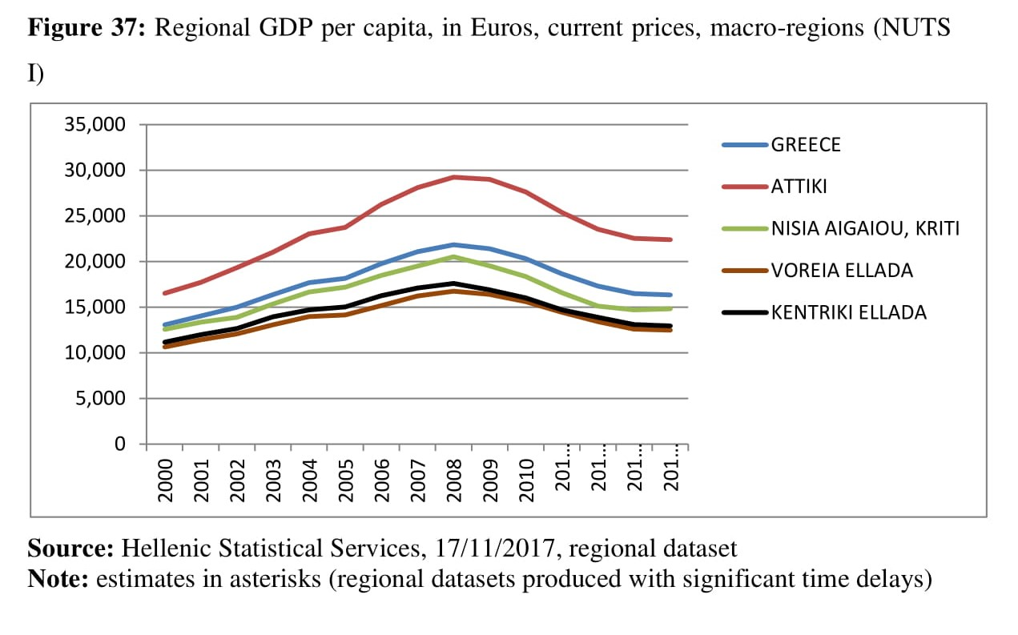
Η κυκλική πορεία της Ελληνικής οικονομίας λαμβάνει χώρα τόσο σε εθνικό όσο και σε επίπεδο περιφερειών

Slide 76
Συμπέρασμα:
Η έμφαση δόθηκε στην δημόσια δαπάνη, κοινοτική, εθνική και από κοινού
Η ιδιωτική δαπάνη είναι λιγότερη σε σχέση με τη δημόσια (την κοινοτική και την συνολική δημόσια), δηλαδή υπολείπονται οι επενδύσεις
Διαχρονικά οι πολιτικές δεν είχαν μεγάλη επίδραση στην αύξηση του κ.κ. ΑΕΠ

Slide 77
Η κλασσική μακροοικονομική ταυτότητα: Y = C + I + G + (N-X), στην ανοιχτή οικονομία
Είδαμε και πριν:
To μοντέλο ανάπτυξής της Ελληνικής οικονομίας μέχρι το 2009 σε μεγάλο βαθμό στηριγμένο στην κατανάλωση, C
IMF (2010), σελ. 24 (2η Αξιολόγηση)
Μειώνεται η συνεισφορά της κατανάλωσης
στην ανάπτυξη του ΑΕΠ από την εφαρμογή των μνημονίων και αυξάνεται αυτή των καθαρών εξαγωγών
Αυτός είναι κύριος στόχος των μνημονιακών πολιτικών (πλεονασματικά ισοζύγια)
Όμως κατά πόσο θα διατηρηθεί αυτό το μοντέλο;

Slide 78
Το μοντέλο ανάπτυξης που προώθησε διαχρονικά η Πολιτική για την Συνοχή της Ε.Ε. στην χώρα μας
Η πολιτική Συνοχής τόνωνε την κατανάλωση και τη δημόσια δαπάνη, έναντι της παραγωγικής ανασυγκρότησης και προώθησης επενδύσεων στην παραγωγή
Όπου αυτό δοκιμάστηκε με επιτυχή αποτελέσματα (βλ. ΕΠΒ 1994-1999) μετά αυτό περιορίστηκε (με την έλευση των πολιτικών για την ανταγωνιστικότητα και την ενιαία αντιμετώπιση της βιομηχανίας με τους κλάδους του τουρισμού, της ενέργειας και του περιβάλλοντος, στο ίδιο πρόγραμμα για την Ανταγωνιστικότητα 2000-2006).
S = Y- G – C, Όσο G , C ➔ S
S – I = CA, Όσο S ➔ CA

Slide 79
Αν η Ελλάδα έχει το δικό της νόμισμα, το έλλειμα τρεχουσών συναλλαγών θα γινότανε εμφανές και η προσαρμογή θα ήταν αυτόματη (λόγω νομίσματος)
Το μέγεθος και η έκταση του προβλήματος έγιναν αντιληπτά μέσα από την αύξηση των spreads (του Ελληνικού από το Γερμανικό ομόλογο), δηλαδή αφού το έλλειμα αυτό είχε επιδεινωθεί αρκετά ώστε να επιφέρει την παρέμβαση των κερδοσκοπικών κεφαλαίων
Στην θεωρία της περιφερειακής οικονομικής ανάπτυξης αυτό είναι ένα αρκετά γνωστό πρόβλημα: Ορισμένες περιφέρειες μπορεί να γίνουν αρκετά ελλειμματικές στο ισοζύγιό τους με άλλες και να στερηθούν ανθρώπινους πόρους (που μεταναστεύουν σε άλλες περιφέρειες και περιοχής), μέσα σε ένα κράτος με το ίδιο κοινό νόμισμα, όπου η προσαρμογή της ισοτιμίας γίνεται σε επίπεδο εθνικό (πρόβλημα που διαφαίνεται σε εθνικό επίπεδο).
Η οικονομική ανάπτυξη, όπως έλαβε χώρα σε εθνικό, περιφερειακό και τοπικό επίπεδο χρηματοδότησε τροφοδότησε τα ελλείμματα

Slide 80
Γνωρίζετε ήδη ότι…
Για να αναστρέψεις (να ελαττώσεις σημαντικά) την πορεία ενός ελλείματος τρεχουσών συναλλαγών χρειάζεται να:
Α) περιοριστεί η δαπάνη (με φόρους και αύξηση της αποταμίευσης)
Β) στραφεί η δαπάνη προς την εγχώρια παραγωγή (με προστατευτικά μέτρα ή υποτίμηση νομίσματος)
Γ) εφαρμοστούν πολιτικές προσφοράς, με ανάπτυξη της παραγωγής και του ιδιωτικού τομέα

Slide 81
Πολιτικές του ΔΝΤ
Οι πολιτικές του ΔΝΤ/Τρόικα εστίασαν στο πρώτο,
δηλαδή ήταν περιοριστικές δημοσιονομικές πολιτικές που:
Εστίασαν στην επίλυση του δημοσιονομικού προβλήματος της χώρας επιχειρώντας την κατακόρυφη πτώση των δαπανών και την αύξηση των εσόδων
Έτσι μείωσαν σημαντικά τη δημόσια δαπάνη (μειώνοντας π.χ. μισθούς, συντάξεις και δαπάνες για υγεία, παιδεία κτλ)
Δε βελτίωσαν σημαντικά την εμπιστοσύνη (που παρέμεινε στα επίπεδα που βρέθηκε μετά την κρίση)
Δεν έθεσαν ως προτεραιότητα την μείωση των υψηλών επιπέδων ανεργίας (που αυξήθηκε απότομα με την κρίση και τις χιλιάδες μικρομεσαίες επιχειρήσεις που έκλεισαν ή επιχειρήσεις που μείωσαν το μέγεθός τους ή τέλος αυτές που αποδήμησαν)

Slide 82
Πολιτικές του ΔΝΤ
Αναδιάρθρωση της αγοράς εργασίας
Προσαρμογή των μακροοικονομικών μεγεθών, με έμφαση στα πλεονάσματα, στη δημιουργία δημοσιονομικού χώρου
Μεταρρυθμίσεις στην παραγωγή
Ιδιωτικοποιήσεις (η λογική της πώλησης περιουσιακών στοιχείων για την μείωση του δίδυμου ελλείμματος)
Επιπτώσεις
Μείωση κατανάλωσης και άρα ΑΕΠ
Λιτότητα, έλλειψη επενδύσεων και δημόσιων δαπανών
Αδυναμία ανάπτυξης από την πλευρά της ζήτησης
Αδιαφορία για τα προβλήματα στην αγορά εργασίας (και το μακοπρόθεσμο των λύσεων)
Μεγάλη καθυστέρηση στην υλοποίηση των ιδιωτικοποιήσεων

Slide 83
Μια κύρια αδυναμία
Δεν δόθηκε η αναγκαία προσοχή στις αποκρατικοποιήσεις (το πλάνο για τις αποκρατικοποιήσεις από τα μεγαλύτερα σημεία αποτυχίας των προγραμμάτων σταθεροποίησης), με ευθύνη πρώτα και κύρια της Ελλάδας
Με βάση τις εκθέσεις του ΔΝΤ, επιτεύχθηκαν πολύ λιγότερες σε αριθμό αποκρατικοποιήσεις από τα 50 δις που προγραμματίστηκαν αρχικά
Το Ταμείο Αποκρατικοποιήσεων (ήδη από το 2011) ήρθε αντιμέτωπο με δύσκολες συνθήκες στην αγορά (και μείωση της τιμής της μετοχής των εισηγμένων κατά το ήμισυ στο πρώτη τρίμηνο του 2011).
Αδυναμία υπάρχει και στην υλοποίηση της δέσμευσης-πρόβλεψης για 23 δις αποκρατικοποιήσεις την περίοδο 2014-2022 (IMF, 2015, σελ. 4)

Slide 84
Εμπόδια του ρυθμιστικού περιβάλλοντος στις επενδύσεις
IMF (2010), σελ. 34 (2^{η} Αξιολόγηση)

Slide 85
IMF (2010), σελ. 40 (2^{η} Αξιολόγηση)

Slide 86
Γιατί είναι σημαντικές οι αποκρατικοποιήσεις;
Αρχικά θα επιφέρουν τα αναγκαία έσοδα στο κράτος (περιορίζοντας νέους δανεισμούς)
Θα τονώσουν την επένδυση (από τις εταιρείες που θα έρθουν)
Θα συμβάλουν σε ένα κύμα επενδύσεων σε άλλες επιχειρήσεις και τη δημιουργία νέων
Συνδυαζόμενες με ένα κατάλληλο μοντέλο προσέλκυσης επενδύσεων, μπορούν να αποτελέσουν το παράδειγμα για περαιτέρω προσέλκυση επενδύσεων (Ακαθάριστων Ξένων Επενδύσεων)
Αυξανομένων των ΑΞΕ, βελτιώνεται το ισοζύγιο τρεχουσών συναλλαγών

Slide 87
Γιατί δεν συμβαίνουν οι αποκρατικοποιήσεις
Προβληματισμός για:
αφαίρεση πηγής δημόσιων πόρων αλλά και ισχύος άσκησης της κρατικής εξουσίας (μεταβίβαση στον ιδιωτικό τομέα)
τα «ασημικά του κράτους», την τρέχουσα αξία τους
τον ρόλο των ξένων και άλλων κρατών (π.χ. δείτε πως αντιμετωπίζεται η παρουσία της DT στις τηλεπικοινωνίες)
την μη συμμετοχή/παραμερισμό εθνικών παραγόντων και εγχώριων οικονομικών δυνάμεων
Επίσης:
Προβληματισμός αν οι επιχειρήσεις αυτές συντελέσουν εφεξής στην προστασία του δημοσίου συμφέροντος
Πολλές από αυτές τις κρατικές δραστηριότητες δημιουργήθηκαν με χρήματα που απορρόφησε η Ελλάδα από πόρους της Κοινότητας, οι οποίες ουσιαστικά θα μεταβιβαστούν σε ιδιώτες (όχι απαραίτητα της Ε.Ε.)

Slide 88
Μόνο αποκρατικοποιήσεις;
Χρειάζεται ένα κύμα, συμπληρωματικών επενδύσεων και η προσέλκυση πολλών ξένων επενδύσεων
Χρειάζεται μια κοινή πολιτική για την παραγωγή
Τι χρειάζεται παραπάνω;
Σχέδιο Πισσαρίδη για την ανάπτυξη της Ελληνικής οικονομίας

Slide 89
Συνέπειες της Ελληνικής κρίσης
Ως συνέπεια της Ελληνικής κρίσης εκδηλώθηκαν τριγμοί στο Ευρωπαϊκό οικοδόμημα
Κατά την περίοδο της κρίσης εξετάστηκε η έξοδος της Ελλάδας από την ΟΝΕ και την Ε.Ε. (Grexit)
Ωστόσο, η ίδια η Ελλάδα αποτέλεσε το 10 μέλος της Ε.Ε. και ισχυρό θεμελιωτή των Ευρωπαϊκών αξιών και του οικοδομήματος (από κοινού με τους εταίρους της)
Πως φτάσαμε ως εκεί; Ποιες ισχυρές δυνάμεις επιδρούν στην αλλαγή της Ε.Ε.:
-η παγκόσμια κρίση,
-κερδοσκοπία σε βάρος του νομίσματος,
-η πολύ ισχυρή (αν όχι βίαια) μετακίνηση χρηματικού και ανθρώπινου κεφαλαίου,
-η ανάπτυξη ενός ισχυρού ευρω-σκεπτιστικού αισθήματος και
-η δημοκρατική επιλογή του Brexit

Slide 90
Το κοινό ευρωπαϊκό οικοδόμημα σε αλλαγή και διαμόρφωση
Από την κρίση της Ελληνικής οικονομίας έγινε σαφές ότι υπήρχαν προβλήματα στη λειτουργία της ΟΝΕ ελλείψει:
-μακροοικονομικού συντονισμού
-δημοσιονομικών κανόνων αποτροπής της εμφάνισης υπέρογκων χρεών και δημοσιονομικών ατασθαλιών
αυτόματων σταθεροποιητών που να αποτρέπουν την αποσταθεροποίηση μιας οικονομίας και την μεγάλη απόκλιση της από τις υπόλοιπες
μηχανισμών προστασίας από κερδοσκοπικές επιθέσεις σε βάρος του κοινού νομίσματος
ενός αποτελεσματικού μηχανισμού διάδοσης της νομισματικής πολιτικής
ενός συνολικού σχεδίου για τη μείωση των ανισορροπιών

Slide 91
Το κοινό ευρωπαϊκό οικοδόμημα σε αλλαγή και διαμόρφωση
Ποτέ άλλοτε το ευρωπαϊκό οικοδόμημα της κοινής ένωσης των λαών της Ευρώπης δεν έφτασε σε τέτοιο σημαντικό βαθμό ολοκλήρωσης
Αυτό είναι αποτέλεσμα
Των κοινών προσπαθειών των κρατών-μελών, των κοινών πολιτικών τους αλλά και
της θεωρίας: της οικονομικής θεωρίας, της θεωρίας της πολιτικής (οργάνωσης), των διεθνών σπουδών, της κοινωνικής θεωρίας και της θεωρίας της περιφερειακής ανάπτυξης και της οικονομικής γεωγραφίας (στο σκέλος που αφορά την Ευρωπαϊκή πολιτική Συνοχής και την εφαρμογή της)
Η συνένωση λαών είναι δύσκολο εγχείρημα γιατί αφορά κράτη-έθνη (δεν πρόκειται για συνένωση περιφερειών ή πολιτειών με κοινά στοιχεία σε ένα κράτος, όπως αυτό έγινε κατά το παρελθόν στις ΗΠΑ)
Σήμερα η Ε.Ε. αποτελείται από ένα σύνολο διαφορετικών σταδίων οικονομικής ολοκλήρωσης.
Το πιο ολοκληρωμένο είναι η ΟΝΕ. Κάποιες χώρες δεν συμμετέχουν στην ΟΝΕ αλλά στην Κοινή Αγορά που προϋπήρχε της ΟΝΕ. Άλλες συνδέονται με τελωνειακή ένωση με την Ε.Ε. (π.χ. Τουρκία)

Slide 92
Ανάγκη δημιουργίας κοινών πολιτικών: το παράδειγμα της κοινής πολιτικής ανταγωνισμού
Με το άνοιγμα των συνόρων και την απελευθέρωση του εμπορίου
Επιχειρήσεις από μεγάλες αγορές, με οικονομίες κλίμακας, θα βρίσκονταν ευνοημένες έναντι επιχειρήσεων από μικρές και περιφερειακές αγορές, μικρότερων μεγεθών
Μεγάλα εθνικά μονοπώλια θα χρειαζόταν να προσαρμοστούν
Μονοπωλιακές πρακτικές εντός εθνικών συνόρων θα χρειαζόταν να απαλειφθούν, μονοπωλιακή κατάχρηση, καρτέλ και άλλες συμφωνίες σε βάρος του ανταγωνισμού να εξαλειφθούν
Ενισχύσεις στις επιχειρήσεις να καταργηθούν
Και να προστατευθούν οι καταναλωτές από πολλαπλή τιμολόγηση και αθέμιτες πρακτικές
Έτσι δημιουργήθηκε η κοινή πολιτική ανταγωνισμού

Slide 93
Οι νέοι σχηματισμοί της Ε.Ε.
Ο υπό διαμόρφωση σχηματισμός της Ε.Ε.
Ευρώπη των πολλαπλών ταχυτήτων
Ευρώπη των ομόκεντρων κύκλων
Ευρωπαϊκό κρεμμύδι
Παλιά και νέα Ευρώπη
Ευρώπη α λα κάρτ
Οι χώρες που είναι «ικανές και διαθέσιμες» προχωρούν την ενοποίηση πιο μπροστά

Slide 94
Θεσμοί
Η Ε.Ε. οφείλεται στην προσπάθεια συστηματικής δόμησης θεσμών
(η δομική και νέο-δομική προσέγγιση)
Δείτε τον Πίνακα 2 (σελ. 11) στο κείμενό στο SSRN για να έχετε μια εικόνα των κυριότερων θεσμών της Ε.Ε. σήμερα
Οι θεσμοί είναι συστήματα υιοθέτησης νόρμας και πρακτικών, κωδίκων καλής συμπεριφοράς και λήψης απόφασης
Είναι απαραίτητη σε όλα τα επίπεδα
Η κρίση ανέδειξε ότι υπήρχε μεγάλο θεσμικό έλλειμα στη δόμηση της ΟΝΕ
Μετά την κρίση προωθήθηκε :
Η Τραπεζική Ένωση
Η Ένωση Κεφαλαιαγορών και
Ο συντονισμός στη Δημοσιονομική Πολιτική
Δημιουργήθηκαν σειρά επικουρικών θεσμών για την άσκηση της μακροοικονομικής, νομισματικής και δημοσιονομικής πολιτικής εντός της ΟΝΕ

Slide 95
Στο χρηματοπιστωτικό-τραπεζικό-νομισματικό τομέα: κρεσέντο θεσμικών αλλαγών και μεταβολών
2010: Το Ευρωπαϊκό Ταμείο Χρηματοπιστωτικής Σταθερότητας (European Financial Stability Facility- EFSF) που αντικαταστάθηκε από το ΕΜΣ (ESM)
2012: Ευρωπαϊκός Μηχανισμός Σταθερότητας (European Stability Mechanism- ESM) για οικονομίες που αντιμετωπίζουν κρίσεις χρέους που υιοθέτησε το
2014: το Direct Bank Recapitalization instrument (εργαλείο αμέσου τραπεζικής κεφαλαιοποίησης)
Το 2011:
Η Ευρωπαϊκή Αρχή Κινητών Αξιών και Αγορών - European Securities and Markets Authority (ESMA) (για τη βελτίωση της προστασίας των επενδυτών και την προώθηση της εύρυθμης λειτουργίας των χρηματοπιστωτικών αγορών) αντικατέστησε την Ευρωπαϊκή Επιτροπή Ρυθμιστικών Αρχών των Αγορών Κινητών Αξιών (Committee of European Securities Regulators (CESR) που υφίστατο από το 2001
H Επιτροπή Ευρωπαϊκών Αρχών Τραπεζικής Εποπτείας (Committee of European Banking Supervisors - CEBS) αντικαταστάθηκε από την Ευρωπαϊκή Τραπεζική Αρχή (European Banking Authority – EBA)
Η Επιτροπή για τις Ευρωπαϊκές Ασφαλίσεις και Επαγγελματικές Συντάξεις (Committee of European Insurance and Occupational Pensions Supervisors (CEIOPS) αντικαταστάθηκε από την αντίστοιχη αρχή Ευρωπαϊκή Αρχή Ασφαλίσεων και Επαγγελματικών Συντάξεων (CEIOPA)

Slide 96
Επίσης:
2013: υιοθετήθηκε τη 4^{η} Οδηγία Κεφαλαιακών Απαιτήσεων (IV Capital Requirements Directive) από τον Κανονισμό Κεφαλαιακών Απαιτήσεων (Capital Requirements Regulation (CRR)
2014: Ενιαίος Μηχανισμός Εποπτείας Τραπεζών (Single Supervisory Mechanism - SSM) (υπερεθνική εποπτεία των τραπεζών, πυλώνας της Τραπεζικής Ένωσης)
2015: Ενιαίο Συμβούλιο Εξυγίανσης (Single Resolution Board - SRB) (διασφαλίζει την εξυγίανση των τραπεζών και την εύρυθμη λειτουργία τους ώστε να ελαττώνονται οι επιπτώσεις στα οικονομικά των κρατών-μελών) και το Ενιαίο Ταμείο Εξυγίανσης (Single Resolution Fund - SRF) (αντίστοιχα)

Slide 97
Τραπεζική Ένωση
Ως πυλώνας πλέον της ΟΝΕ (που δημιουργήθηκε μετά την κρίση)
Στόχος: Σταθερός και ασφαλής τραπεζικός τομέας στην Ευρωζώνη
Ισχυρές τράπεζες
Εξυγίανση μη βιώσιμων τραπεζών χωρίς την επιβάρυνση των φορολογουμένων
Περιορισμός του κατακερματισμού της αγοράς
Στηρίζεται στον Ενιαίο Εποπτικό Μηχανισμό και τον Ενιαίο Μηχανισμό Εξυγίανσης

Slide 98
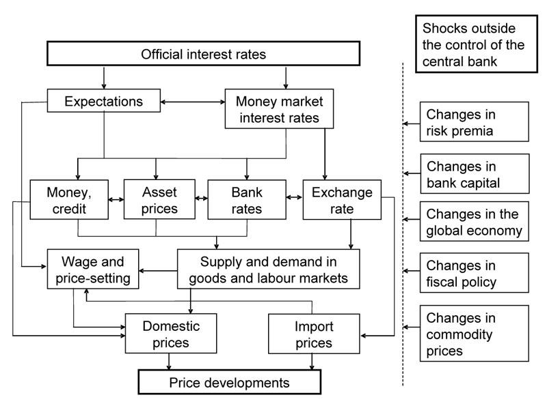
Ειδικά στο νομισματικό πεδίο, διαπιστώθηκε ότι σειρά θεσμών χρειάζεται να ενισχύσουν την αποτελεσματικότητα του μηχανισμού μετάδοσης της νομισματικής πολιτικής
Δείτε στο παρακάτω διάγραμμα (απεικόνιση του μηχανισμού στην επίσημη ιστοσελίδα της ΕΚΤ)
https://www.ecb.europa.eu/mopo/intro/transmission/html/index.en.html

Slide 99
Στη δημοσιονομική πολιτική
Διαπιστώνεται ότι το πρόβλημα υπερχρέωσης μιας οικονομίας είναι δημοσιονομικό
Άρα χρειάζονται κοινοί για τις χώρες-μέλη της ΟΝΕ δημοσιονομικοί κανόνες
Οι κανόνες αυτοί επιχειρούν να θέσουν τα θεμέλια μιας δημοσιονομικής ενοποίησης
Η δημοσιονομική ενοποίηση δεν είναι εύκολη υπόθεση, γιατί τα διαφορετικά δημοσιονομικά συστήματα των κρατών-μελών, στηρίζονται σε κοινωνικές αντιλήψεις και δεδομένα για κάθε χώρα (όπως δημογραφικά, κοινωνικά, υγείας κ.α.).
Σκεφτείτε π.χ. πόσο δύσκολο ήταν να υπάρξει κάποιου είδους συντονισμός στα συστήματα υγείας κατά την κρίση της πανδημίας
Σκοπός ενός στενότερου δημοσιονομικού συντονισμού και συνεργασίας: να αποφευχθούν μεγάλα λάθη πολιτικής και να γίνει πιο προσεκτική η δημοσιονομική πολιτική λαμβάνουν χώρα:

Slide 100
Παρουσίαση των αλλαγών στο δημοσιονομικό πλαίσιο

Slide 101
Ένα συμπέρασμα εκ των ανωτέρω
Όλα τα παραπάνω αναδεικνύουν πόσο πολύ απασχολεί την ΟΝΕ και τους εταίρους τα προβλήματα και η λειτουργία της Ευρωζώνης και η ανάγκη στήριξης της λειτουργίας της
Επίσης δείχνουν την απουσία αυτών των θεσμών πριν την κρίση και το κενό - τις ελλείψεις στην αντιμετώπιση των προβλημάτων των κρατών-μελών
Το ημιτελές ευρωπαϊκό οικοδόμημα δεν είχε βρεθεί ποτέ πριν αντιμέτωπο με προβλήματα κρίσεων και για αυτό δεν είχε εξασφαλίσει τις προϋποθέσεις έγκαιρης εκτόνωσης και μετάβασης σε ένα τοπίο σταθερότητας (σκεφτείτε πως ακόμα και σήμερα αδυνατεί να αντιμετωπίσει την αυξημένο πληθωρισμό)
Η λειτουργία της ΟΝΕ δημιούργησε περισσότερα προβλήματα στην Ελληνική οικονομία από αυτά που έλυσε
Η δημιουργία θεσμών και μηχανισμών και η αντιμετώπιση του Ελληνικού προβλήματος έθεσε γερές βάσεις για την αντιμετώπιση αντίστοιχων προβλημάτων (και υπό αυτή την έννοια προφυλάσσει άλλα κράτη και μελλοντικά και την Ελληνική οικονομία)

Slide 102
Ορισμένα σημεία για την Ευρωπαϊκή Πολιτική Συνοχής
Στην Ε.Ε. παρατηρείται άνιση γεωγραφική ανάπτυξη, ένδο- και δια-περιφερειακά που μπορεί να μετρηθεί με διάφορους τρόπους
Οι ανισότητες διευρύνονται/αλλάζουν, συνδεόμενες με τις εκάστοτε διευρύνσεις της Ε.Ε.
Από την ιδρυτική Συνθήκη της Ρώμης (25-3-1957) στα άρθρα 2, 39, 49, 75, 80, 82 κ.α. αναφέρονταν η ανάγκη ενίσχυσης της ενότητας των οικονομιών των χωρών-μελών της Ε.Κ. και την εξασφάλιση αρμονικής ανάπτυξης, μειώνοντας τις διαφορές ανάμεσα στις περιφέρειες
Η Ευρωπαϊκή Περιφερειακή Πολιτική που σταδιακά μετατράπηκε και πλέον αποκαλείται Πολιτική Συνοχής είναι μια πολιτική αναδιανομής εισοδήματος και πόρων προς τις λιγότερο εύπορες περιοχές που ενισχύει διαχρονικά τις λιγότερο αναπτυγμένες περιοχές
Έρχεται να καλύψει κενά σε πολιτικές του κράτους και διαρθρωτικού χαρακτήρα προβλήματα που οφείλονται σε ιστορικές διαδικασίες συσσώρευσης, οι οποίες ενδέχεται να αυξηθούν μέσα από το άνοιγμα των εθνικών συνόρων και την έκθεση στο διεθνή ανταγωνισμό και να συμβάλει στην μεταβολή των ανισοτήτων
Έτσι υπηρετεί τον σκοπό της ολοκλήρωσης και αυτόν της εμβάθυνσης της ΕΕ

Slide 103
Από την Ευρωπαϊκή Περιφερειακή Πολιτική στην Πολιτική Συνοχής
Ασκείται και έχει μεγάλο αντίκτυπο σε χαμηλότερο του εθνικού γεωγραφικό επίπεδο (περιφερειακό ή τοπικό), αν και το κράτος-μέλος είναι που προσδιορίζει και σε μεγάλο βαθμό εμπλέκεται στην εφαρμογή της, ειδικά σε ότι αφορά στα τομεακά προγράμματα
Δηλαδή έχει κατ’ αρχήν μια «εκ των κάτω» κατεύθυνση, με οικονομική ενίσχυση «εκ των άνω», από τα κράτη-μέλη με συνεισφορά της Ε.Ε. και των οργάνων και θεσμών που θέτει στην υπηρεσία της
Στηρίζεται σε ορισμένα Ταμεία που χρηματοδοτούν την ανάπτυξη, τα λεγόμενα Διαρθρωτικά Ταμεία τα οποία δημιουργήθηκαν για τον σκοπό την αναδιάρθρωσης των οικονομιών
Διαθέτει ποσά από τον Κοινοτικό προϋπολογισμό αρκετά μεγαλύτερα από τα αυτά που είναι άμεσα διαθέσιμα από τα ενισχυόμενα κράτη-μέλη, και τα οποία προέρχονται από μεγαλύτερες συνήθως οικονομίες (και γενικότερα από τους λεγόμενους «καθαρούς» χρηματοδότες)

Slide 104
Γνωρίσματα της Ευρωπαϊκής Περιφερειακής Πολιτικής ή Πολιτικής Συνοχής
Μεταβάλλεται/εξελίσσεται διαχρονικά
Η περιφερειακή πολιτική θέτει ορισμένους σκοπούς (μακροπρόθεσμα) για την επίτευξη των οποίων εστιάζει πρώτα σε ορισμένους στόχους (βραχυπρόθεσμα)
Κύριο μέλημα της Ε.Π.Π./Σ. είναι με ποιους τρόπους ή μέσα θα επιτευχθούν οι σκοποί και πως θα γίνει η κατανομή (και άρα η αναδιανομή σε Ευρωπαϊκό επίπεδο) των πόρων και οικονομικών δυνατοτήτων προκειμένου να επιτευχθούν αυτοί οι σκοποί
Δηλαδή εστιάζει στο τρίπτυχο: μέσα-στόχοι-σκοποί
Επειδή ορισμένα μέσα δεν επιτυγχάνουν τους στόχους
Ή ορισμένα στόχοι δεν καταλήγουν στους σκοπούς και άρα υφίσταται κάποια αναντιστοιχία μεταξύ πραγματικών και προσδοκώμενων αποτελεσμάτων στην Ε.Π.Π./Σ.
Γι αυτό αλλάζει στόχους-σκοπούς/δομή/διάρθρωση

Slide 105
Συντελεστές που συν-διαμορφώνουν την πολιτική συνοχής της Ε.Ε.
Σε αυτό συντελούν κύρια:
-τα διαθέσιμα εργαλεία/Ταμεία και πόρους (από τον Κοινοτικό προϋπολογισμό)
-η δομή της Ε.Ε. (πρώτα ΕΟΚ)
-οι εκάστοτε στρατηγικές προτεραιότητες της Ε.Ε. και οι Συνθήκες της (π.χ. η Συνθήκη «Σένγκεν» που περιορίζει την ελεύθερη μετακίνηση εργατικού δυναμικού εντός των συνόρων της Ε.Ε.)
-ο βαθμός ολοκλήρωσης και η (συνεχόμενη) διεύρυνση
-ο μεσοπρόθεσμος προγραμματισμός της Ε.Ε., κάθε 6-8 χρόνια
-εθνικές αναπτυξιακές προτεραιότητες που τίθενται εντός της ΕΕ
-η φύση των κοινών Ευρωπαϊκών προβλημάτων
-νέες αντιλήψεις και πολιτικές
Ενδιαφέρον παρουσιάζει η μελέτη του προγραμματισμού, της υλοποίησης και των αποτελεσμάτων της Ευρωπαϊκής Περιφερειακής Πολιτικής

Slide 106
Το πρόβλημα σήμερα: Ανισότητες κέντρου-περιφέρειας
Παρά τις προσπάθειες της Πολιτικής Συνοχής της Ε.Ε. το πρόβλημα σήμερα συνοχής είναι ουσιαστικό
2 μεγάλα κέντρα έχουν διαμορφωθεί
Ένα πανευρωπαϊκό
Από την Βόρεια Ιταλία στη Νότια Σουηδία και Φινλανδία
Ένα κέντρο ανά χώρα-μέλος, στην περιφέρεια της πρωτεύουσας
Ταυτόχρονα 2 μεγάλες περιφέρειες:
Η νότια Ευρώπη/Ευρωζώνη και η Ανατολική Ε.Ε.
Σε κάθε χώρα υπάρχουν σχέσεις κέντρου-περιφέρειας

Slide 107
Μεταβολή κ.κ. ΑΕΠ σε ΜΑΔ στις 44 πλέον υστερούσες περιφέρειες
Παρατηρήσεις:
Οι Ελληνικές περιφέρειες είναι άκρως ζημειωμένες
Πολλές περιφέρειες της Ανατολικής Ευρώπης
Προβλήματα στο νότο της Ιταλίας
Οι Ρουμάνικες περιφέρειες βελτιώνουν τη θέση τους

Slide 108
60 πιο υστερούσες περιφέρειες
Opolskie (PL) | 17,000 | 11,800 | 217 | 211 | 6
Stredné Slovensko (SK) | 16,900 | 13,800 | 205 | 212 | -7
Peloponnisos (GR) | 16,800 | 18,100 | 174 | 213 | -39
Sud-Est (RO) | 16,500 | 9,700 | 233 | 214 | 19
Kentriki Makedonia (GR) | 15,800 | 18,100 | 175 | 215 | -40
Dél-Alföld (HU) | 15,800 | 10,500 | 228 | 216 | 12
Swietokrzyskie (PL) | 15,500 | 11,400 | 222 | 217 | 5
Sud – Muntenia (RO) | 15,500 | 10,300 | 229 | 218 | 11
Sjeverna Hrvatska (HR) | 15,400 | 11,800 | 218 | 219 | -1
Podlaskie (PL) | 15,400 | 10,600 | 226 | 220 | 6
Sud-Vest Oltenia (RO) | 15,400 | 9,100 | 235 | 221 | 14
Východné Slovensko (SK) | 15,300 | 11,700 | 219 | 222 | -3
Thessalia (GR) | 15,100 | 17,000 | 182 | 223 | -41
Podkarpackie (PL) | 15,100 | 10,200 | 230 | 224 | 6
Dél-Dunántúl (HU) | 15,000 | 10,700 | 224 | 225 | -1
Észak-Magyarország (HU) | 14,900 | 9,200 | 234 | 226 | 8
Warminsko-Mazurskie (PL) | 14,800 | 10,600 | 227 | 227 | 0
Dytiki Ellada (GR) | 14,500 | 16,900 | 185 | 228 | -43
Lubelskie (PL) | 14,500 | 9,900 | 231 | 229 | 2
Ipeiros (GR) | 14,100 | 15,600 | 198 | 230 | -32
Guyane (FR) | 13,900 | 12,500 | 213 | 231 | -18
Észak-Alföld (HU) | 13,900 | 9,900 | 232 | 232 | 0
Anatoliki Makedonia, Thraki (GR) | 13,800 | 16,400 | 191 | 233 | -42
Voreio Aigaio (GR) | 13,700 | 18,200 | 171 | 234 | -63
Yugoiztochen (BG) | 12,800 | 8,800 | 236 | 235 | 1
Severoiztochen (BG) | 12,500 | 8,700 | 237 | 236 | 1
Nord-Est (RO) | 12,500 | 7,400 | 238 | 237 | 1
Panonska Hrvatska (HR) | 12,200 | 10,700 | 225 | 238 | -13
Yuzhen tsentralen (BG) | 11,000 | 7,400 | 239 | 239 | 0
Severen tsentralen (BG) | 10,700 | 7,100 | 240 | 240 | 0
Severozapaden (BG) | 10,300 | 6,600 | 241 | 241 | 0
Mayotte (FR) | 8,400 | 5,900 | 242 | 242 | 0
Region | GDP pc 2018 | GDP pc 2009 | Rank 2009 | Rank 2018 | Fall /increase in ranking order
Guadeloupe (FR) | 20,400 | 17,400 | 179 | 183 | -4
Vest (RO) | 20,400 | 13,200 | 207 | 184 | 23
Extremadura (ES) | 20,200 | 17,100 | 180 | 185 | -5
Norte (PT) | 20,200 | 16,000 | 195 | 186 | 9
Vidurio ir vakaru Lietuvos regionas (LT) | 20,200 | 11,400 | 220 | 187 | 33
Közép-Dunántúl (HU) | 20,100 | 13,200 | 208 | 188 | 20
Ciudad de Melilla (ES) | 20,000 | 19,700 | 156 | 189 | -33
Lódzkie (PL) | 19,900 | 13,200 | 209 | 190 | 19
La Réunion (FR) | 19,800 | 16,300 | 193 | 191 | 2
Malopolskie (PL) | 19,700 | 12,800 | 211 | 192 | 19
Jadranska Hrvatska (HR) | 19,200 | 14,700 | 203 | 193 | 10
Puglia (IT) | 19,100 | 16,500 | 189 | 194 | -5
Západné Slovensko (SK) | 19,100 | 15,900 | 196 | 195 | 1
Severozápad (CZ) | 19,000 | 16,300 | 194 | 196 | -2
Centru (RO) | 19,000 | 11,400 | 221 | 197 | 24
Campania (IT) | 18,900 | 17,500 | 178 | 198 | -20
Dytiki Makedonia (GR) | 18,600 | 18,800 | 167 | 199 | -32
Ionia Nisia (GR) | 18,500 | 21,600 | 126 | 200 | -74
Nord-Vest (RO) | 18,300 | 7,400 | 238 | 201 | 37
Sterea Ellada (GR) | 18,200 | 20,000 | 152 | 202 | -50
Mazowiecki regionalny (PL) | 18,100 | 11,800 | 216 | 203 | 13
Sicilia (IT) | 17,900 | 17,100 | 181 | 204 | -23
Zachodniopomorskie (PL) | 17,800 | 12,600 | 212 | 205 | 7
Lubuskie (PL) | 17,600 | 12,300 | 214 | 206 | 8
Kujawsko-Pomorskie (PL) | 17,400 | 12,100 | 215 | 207 | 8
Calabria (IT) | 17,300 | 16,400 | 190 | 208 | -18
Kriti (GR) | 17,100 | 19,900 | 154 | 209 | -55
Pest (HU) | 17,100 | 13,500 | 206 | 210 | -4

Slide 109
Οι 38 Γερμανικές περιφέρειες
20 από τις 61 πιο αναπτυγμένες περιφέρειες είναι Γερμανικές (ένα-τρίτο!)
13 από αυτές περιλαμβάνονται μεταξύ της 30^{ης} και της 61^{ης} περιφέρειας

Slide 110
Οι πιο αναπτυγμένες 41 περιφέρειες χωρίς τις Γερμανικές
Ποιες περιφέρειες σε ποιες χώρες επωφελούνται περισσότερο;

Slide 111
Δημιουργία κέντρων
Η Γερμανία έχει κεντρικό ρόλο στη δημιουργία ενός κέντρου στην Ε.Ε.
Οι πρωτεύουσες της Δανίας, του Βελγίου, της Ολλανδίας, της Σουηδίας και της Φιλανδίας + Λουξεμβούργο (και Ιρλανδία, ως ειδική περίπτωση λόγω της τεχνητής ανατίμησης του ΑΕΠ της)
14 από τις 20 πιο αναπτυγμένες περιφέρειες είναι περιφέρειες των πρωτευουσών των κρατών-μελών, περιλαμβανομένων κρατών της ανατολικής Ε.Ε. (7 από τις 10, και συγκεκριμένα, Τσεχίας, Σλοβενίας, Πολωνίας, Ρουμανίας, Ουγγαρίας, Κροατίας και Λιθουανίας)

Slide 112
Το γερμανικό μοντέλο
Είδαμε ήδη την σημασία που έδωσε η Γερμανία στην παραγωγή της ανατολικής Γερμανίας
Ήδη από τα μέσα της δεκαετίας του 2000, ξεκινούν μια σειρά από αλλαγές στην Γερμανική αγορά εργασίας, με συγκράτηση των μισθών και ευελιξία στην αγορά εργασίας
Η ζήτηση για τα Γερμανικά προϊόντα δεν αυξάνει εγχώρια αλλά οι Γερμανικές επιχειρήσεις στρέφονται προς τις χώρες της Κεντρικής και Ανατολικής Ευρώπης και η ζήτηση για τα Γερμανικά προϊόντα τονώνονται μέσω των χωρών αυτών
Έτσι υπάρχει αύξηση της ζήτησης μέσω εξαγωγών
Εξάλλου οι παραδοσιακές αγορές στην Νοτιοανατολική Ευρώπης (της Μεσογείου) έχουν εν μέρει κορεστεί για τα βιομηχανικά προϊόντα (ο μέσος καταναλωτής έχει αυτοκίνητο, πλυντήριο, κουζίνα κτλ)
Δηλαδή οι χαμηλοί μισθοί στη Γερμανία, η παραδοσιακή στάση των Γερμανών πολιτών να αποταμιεύουν και η πτώση της αγοραστικής δύναμης του Νότου αντισταθμίζεται από το άνοιγμα στις νέες αγορές της Πολιτικής Συνοχής
Με όρους κεϋνσιανής μακροοικονομικής ανάλυσης: S-I = X-M
Την ίδια στιγμή μεγάλες κοινωνικές ανισότητες δημιουργούνται και αναπαράγονται στη Γερμανία
Οι μη ευνοημένοι Γερμανοί συνασπίζονται με τους θιασώτες του επιτυχημένου Γερμανικού μοντέλου και απαιτούν την αναπαραγωγή ενός τέτοιου μοντέλου για την υπόλοιπη Ε.Ε. και τις υστερούσες χώρες που θα πρέπει να τα καταφέρουν να βελτιώσουν τα μακροοικονομικά μεγέθη τους και να γίνουν πιο παραγωγικές και ανταγωνιστικές. Πως όμως;

Slide 113
Το παραπάνω διπλό πρόβλημα ανισότητας κέντρου-περιφέρειας καλείται να αντιμετωπίσει η Πολιτική Συνοχής
Γιατί δεν το κάνει ήδη; Ενώ αποτελεί την πλέον πολυδάπανη πολιτική της Ε.Ε.;
Γιατί εστιάζει εν γένει στις περιφερειακές ανισότητες και γιατί για την κατανομή πόρων λαμβάνεται υπόψη το κ.κ. ΑΕΠ προ 7ετίας περίπου (καθυστέρηση στην ανακοίνωση περιφερειακών λογαριασμών);
Επίσης, δεν παράγονται περιφερειακές τιμές (ώστε να γίνουν ορθά οι υπολογισμοί του κ.κ. ΑΕΠ σε μονάδες ισοτιμίας αγοραστικής δύναμης που λαμβάνουν υπόψη τις τιμές σε περιφερειακό επίπεδο)
Πως μπορεί να αντιμετωπιστεί το πρόβλημα:
-Εστίαση στις πλέον υστερούσες (και άρα και πιο προβληματικές) περιφέρειες
-Μη χρηματοδότηση των πιο αναπτυγμένων (που θα χρειαστεί να υποχρεωθούν να ασκήσουν πολιτικές αναδιανομής εντός τους)
-Επαναπροσδιορισμός της Ε.Ε. και της στοχοθεσίας της

Slide 114
Βιβλιογραφία
Όλα τα κείμενα του IMF και τα 2 αναρτημένα στο eclass κείμενα του European Economy
Δείτε στην ιστοσελίδα του Διεθνούς Νομισματικού Ταμείου τις εκθέσεις (Reports) για την Ελλάδα, από το 2009 μέχρι το 2021. Κατεβάστε τα reports, διαβάσετε ορισμένα, «τρέξτε» το κείμενο να δείτε με τι ασχολείται, που εστιάζει, ποια συμπεράσματα βγάζει, την περίληψη αν έχει, τα διαγράμματα (ορισμένα είναι διαδοχικά και χρειάζεται να τα δείτε σε συνέχεια).
Mankiw, N.G. και Ball, L.M. (2013) Μακροοικονομική και το Χρηματοπιστωτικό Σύστημα (Μετ. Σοκοδήμος, Α.), Gutenberg (κεφάλαιο 22, Χρηματοπιστωτικές Κρίσεις)
Βιβλία & δημοσιεύσεις του διδάσκοντος, e-class.

Slide 115
Ορισμένα ιστορικά σημεία για την Διαρθρωτική Πολιτική
1968: Η αποτυχημένη προσπάθεια (Σχέδιο Werner) για τη δημιουργία μιας οικονομικής και νομισματικής ένωσης είχε θέσει το ζήτημα της των περιφερειακών ανισοτήτων ως σοβαρό εμπόδιο για την οικονομική ολοκλήρωση
1973: Έκθεση THOMSON για τις ανισότητες στην ΕΟΚ
1975: ίδρυση Ταμείου Περιφερειακής Ανάπτυξης (ΕΤΠΑ) – ένα από τα κύρια Ταμεία άσκησης της Ε.Π.Π./Σ.
Το Ευρωπαϊκό Κοινωνικό Ταμείο (ΕΚΤ) και το Γεωργικό Ταμείο Προσανατολισμού και Εγγυήσεων (FEOGA) είναι τα δυο Διαρθρωτικά Ταμεία που υπάρχουν από τη Συνθήκη της Ρώμης (1957)

Slide 116
Ορισμένα ιστορικά σημεία για την Διαρθρωτική Πολιτική
1986: Ενιαία Ευρωπαϊκή Πράξη
Τίθεται ο στόχος της δημιουργίας της οικονομικής και νομισματικής ένωσης και αρκετοί τομείς ενσωματώνονται στις πολιτικές της Ε.Ο.Κ. μεταξύ των οποίων και ο τομέας της Οικονομικής και Κοινωνικής Συνοχής
Τίθεται ως όρος η Οικονομική και Κοινωνική Συνοχή
Άρθρο 130Α: «Με στόχο την προώθηση μιας αρμονικής ανάπτυξης του συνόλου της Κοινότητας, αυτή αναπτύσσει και συνεχίζει τη δράση της προς την ενδυνάμωση της κοινωνικής και οικονομικής συνοχής. Ειδικότερα η Κοινότητα έχει στόχο να μειώσει την απόσταση μεταξύ των λιγότερο αναπτυγμένων περιφερειών της και καθυστέρηση των λιγότερο ευνοημένων περιφερειών»
1988: 1^{η} μεγάλη αναθεώρηση Διαρθρωτικών Ταμείων & διπλασιασμός διαθέσιμων πόρων (60 δις ECU, τιμές 1989)
1993: 2^{η} μεγάλη αναθεώρηση Δ.Τ. και διπλασιασμός πόρων

Slide 117
Ορισμένα ιστορικά σημεία για την Διαρθρωτική Πολιτική
Η Συνθήκη του Μάαστριχτ (1992) και η Συνθήκη του Άμστερνταμ (1997) θέτουν το θέμα των πιθανών άνισων επιπτώσεων από την ολοκλήρωση
Η Συνθήκη Μάαστριχτ ενσωματώνει στην περιφερειακή πολιτική ή –όπως αποκαλείται πλέον- πολιτική συνοχής- νέες πολιτικές, όπως υγείας, παιδείας, πολιτισμού κτλ
Επίσης δίνεται έμφαση στην αρχή της επικουρικότητας, δηλαδή στον επικουρικό ρόλο της Ευρωπαϊκής Ένωσης (μόνο όταν τα προβλήματα δεν επιλύονται σε επίπεδο τοπικό και περιφερειακό παρεμβαίνει η Ε.Ε., με δράση επικουρικού χαρακτήρα στις προσπάθειες των κρατών-μελών)
1993: Ιδρύεται το Ταμείο Συνοχής που χρηματοδοτεί τα διευρωπαϊκά δίκτυα (υποδομής), τις μικρομεσαίες επιχειρήσεις (ΜΜΕ) & έργα για το περιβάλλον
Η Συνθήκη Άμστερνταμ θέτει τα ζητήματα των επιπτώσεων από την παγκοσμιοποίηση

